Slide 1
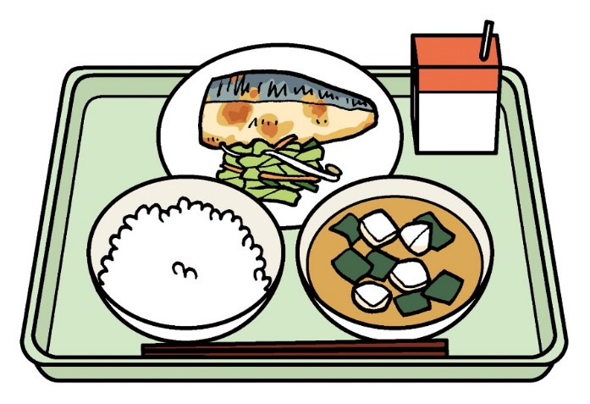
令和５年度 第１回 給食試食会
４年生保護者様
座席は自由席です
前の方からお座りください
令和５年６月29日
市川市立妙典小学校
Notes:
最初に表示しておくスライド！！

Slide 2
令和５年度 第１回 給食試食会
令和５年６月29日
市川市立妙典小学校
Notes:
妙典小の学校栄養職員の下妻佑乃です。本日はお忙しい中、令和5年度第1回給食試食会にご参加いただき、誠にありがとうございます。２０分程度の時間を使って学校給食についてお話をさせていただきます。学校給食について少しでもしっていただければうれしいです。どうぞよろしくお願いいたします！（着座にて失礼します）

Slide 3
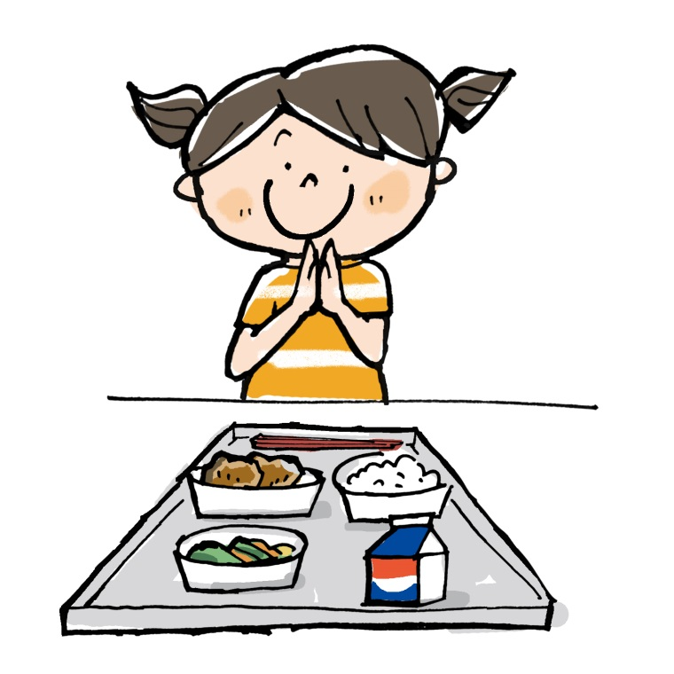
１. 学校給食とは ２. 妙典小の給食について ３. 給食ができるまで ４. 食に関する取組
Notes:
本日の流れです。このような順番でお話をさせていただきます。

Slide 4
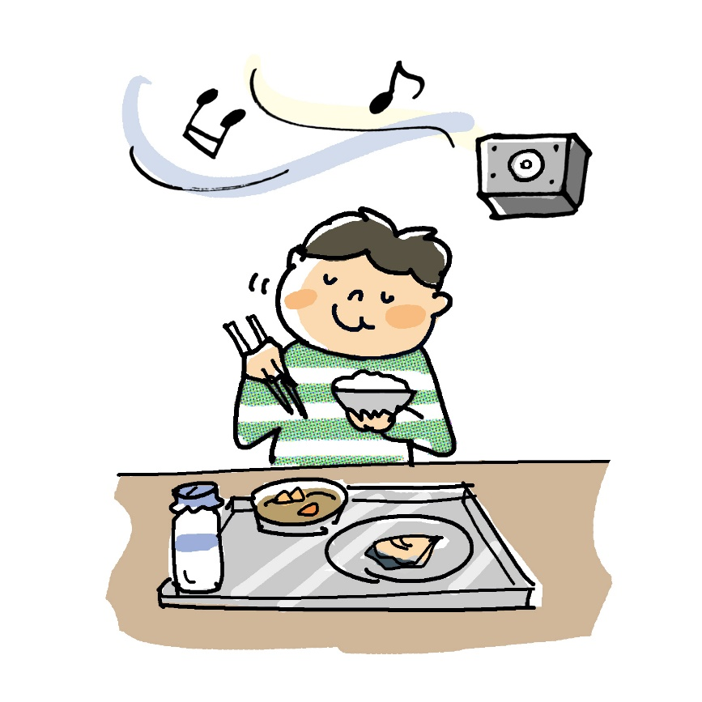
１. 学校給食とは
Notes:
それでは、まず大前提となる学校給食についてお話させていただきます。

Slide 5
学校給食 ≠ お弁当の代わり
①健全な発達
②食生活の改善
子どもたちの
を目的として
給食指導は「特別活動」として位置づけられている
給食も学校で習う 勉強 の一部!!
Notes:
学校給食とは栄養補給の食事として、成長期の児童生徒の健全な発育・発達を支える役割だけでなく、食に関する正しい理解と適切な判断力を養う上でも大切な役割を持っています。一生涯健康で過ごすための望ましい食習慣が身につくよう計画的に指導を行っています。

Slide 6
学校給食は学校給食法に基づいて実施
①健康の保持増進を図ること。
②望ましい食習慣を養うこと。
③明るい社交性及び協同の精神を養うこと。
④生命及び自然を尊重する精神並びに環境の保全に寄与する態度を養うこと。
⑤勤労を重んずる態度を養うこと。
⑥伝統的な食文化についての理解を深めること。
⑦食料の生産、流通及び消費について、正しい理解に導くこと。
給食は、ただお腹を満たすためのものではなく、子どもたちが自らの健康を考えて食事を選ぶ能力を身につける大切な学びの場。
Notes:
学校給食は法律に基づいて実施されています。健康を維持することや、食事のマナーをまなぶこと、食べることは、自然の恩恵のうえになりたっていること、色々な人の手によって支えられていることなど７つの目標があります。

Slide 7
給食の栄養素量
✓ 1日の推定平均必要量の約35～55％が目安
✓ 市川市独自の栄養必要量を基準値として献立を作成
市川市の基準値(3・4年生)
 | エネルギー (g) | タンパク質 (g) | 脂質 (g) | カルシウム (mg) | 鉄分 (g) | ﾚﾁﾉｰﾙ当量 (μg)
基準栄養価 | 650 | 27.0 | 19.6 | 350 | 3.0 | 200
 | ビタミン |  |  | 食塩相当量 (g) | 食物繊維 (g)
 | Ｂ₁ (mg) | Ｂ₂ (mg) | Ｃ (mg)
基準栄養価 | 0.4 | 0.4 | 25 | 2.0 | 4.5
Notes:
市川市の給食の栄養価は文部科学省が示している学校給食摂取基準に基づき設定されています。一か月の平均が基準値に近づくようにさまざまな工夫をしています。特に鉄、食物繊維が不足しがちな栄養素です。また１食分の食塩相当量を2ｇ以下にするためにだしをきかせたり、カレー味などの、香辛料のきいた味付けにする等工夫をしています。

Slide 8
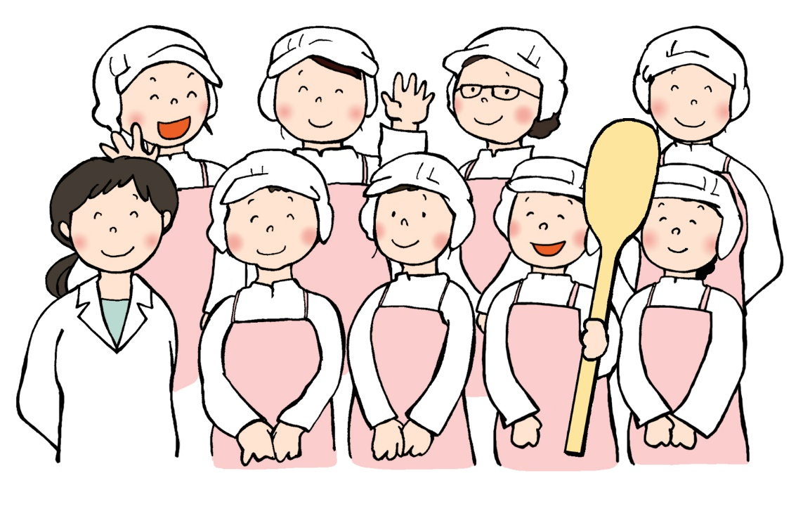
２. 妙典小の給食室について
Notes:
次に妙典小のきゅうしょくしつについてご紹介します。

Slide 9
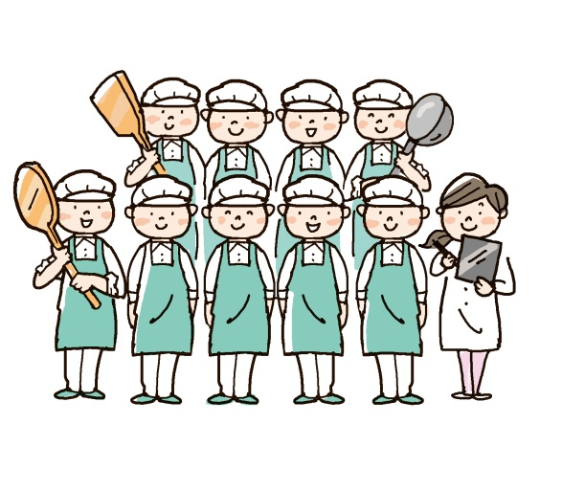
妙典小学校の給食実施状況
・食数 約８１０食
・従事者 栄養士１名 + 調理員１１名
・給食費 ２９７円/食※7月より307円／食
・献立作成 市川市各校独自に献立作成
区分 | １食当たりの値段
小学校 | 297円
Notes:
妙典小学校の給食実施状況です。
本校は市の調理員が調理を行っており、栄養士１名調理員６名、５名のパート職員で毎日８１０人分の給食を作っています。
調理委託をする学校に比べ、人手が少なく、献立も工夫していかなければなりません。
給食費は１食あたり297円で食材料費を賄い運営しております。物価高騰のため令和５年度7月より１食当たり307円となる予定です。
また市川市では、学校独自の献立を各校の栄養士が作成しており学校ごとの特色をいかした給食が魅力です。

Slide 10
原料は千葉県産の生乳１００％を使用。
成長期に特に必要なたんぱく質やカ
ルシウムなどを補います。
栄養バランスはもちろんのこと、
食べておいしく・たのしい給食に
なるよう心がけています。
牛乳
主菜・副菜
令和４年11月より千葉県産米になりました。(3月、９月をのぞく)
粒すけ、ふさこがね、千葉コシヒカリなどの品種を使用しています。ごはんの日は妙典小の給食室で炊いています。
旬の新鮮なくだものや、
手づくりのデザートを
提供します。
主食（ごはん）
デザート
月に２～３回程度の登場。
パンは砂糖・脂肪の使用を控え、カルシウムの多い脱脂粉乳や、千葉県産の米粉が配合されています。防腐剤は不使用です。麺は、たまご不使用のものを使用します。
主食（パン・麺）
Notes:
給食の献立です。主食・主菜副菜・汁物・牛乳を基本の形としています。お米は令和4年度の11月から千葉県産米になりました。粒すけ、ふさこがね、千葉こしひかりなどの品種を使用しています。ごはんの日は給食室で炊いています。

Slide 11
≪心がけていること≫
栄養バランス
安心安全
手作り
食文化
旬・季節感
素材の味
Notes:
給食の献立は文部科学省から出ている栄養摂取基準に沿って、作成します。このほかに、市で決められた食品構成を満たすようにも気を付けています。特に、豆類・ナッツ類・小魚類の摂取に留意しています。もちろん栄養バランスが整っていることが大前提ですが栄養だけでなく
毎日安心安全に提供すること、子供たちが給食時間が楽しみになるような献立を目指しています。さらに食文化や旬のたべものなどねらいをもって献立作成を行っています。

Slide 12
アレルギー対応について
学校給食では市川市のガイドラインに基づきアレルギーの対応を実施
① 完全除去のみの対応
② 医師の診断書に基づいたもののみ対象
③ 除去対応する食材を4品目に限定※そのほかはお弁当持参
「卵・乳・エビ・カニ」のみ
④ 学校として対応できる範囲に限定
⑤ 除去の可否については毎年度の更新
⑥ アレルギー反応の軽重を対応の可否の判断に加える
Notes:
次はアレルギー対応についてです。市川市から出されている、アレルギー対応のガイドラインに沿って、たまご・乳・えび・かにの４品目についてのみ除去食対応をしております。
症状が重く、エピペンをもっている児童もいるため、年に一度必ず校内でエピペンの研修を行い、緊急時の対応を確認しています。

Slide 13
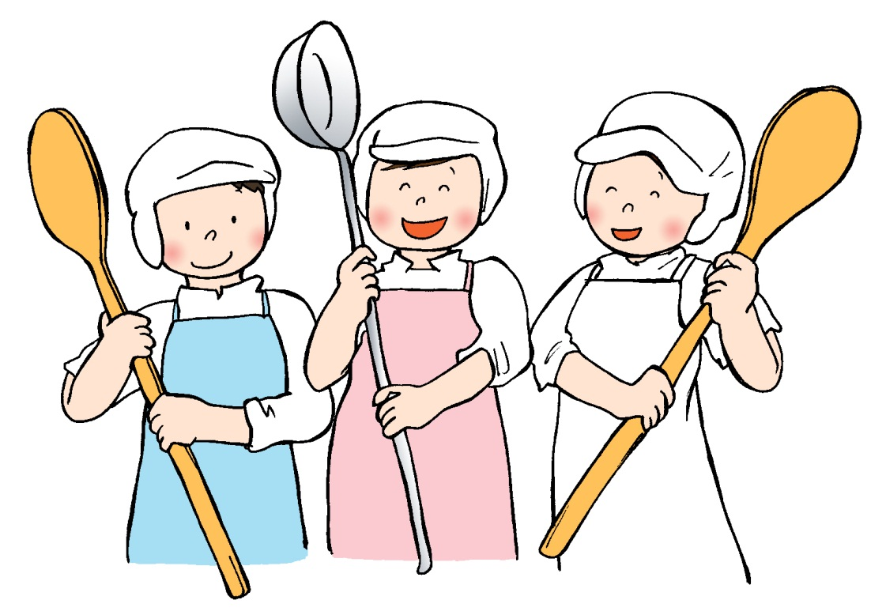
３. 給食ができるまで
Notes:
次に給食ができるまでを紹介します。

Slide 14
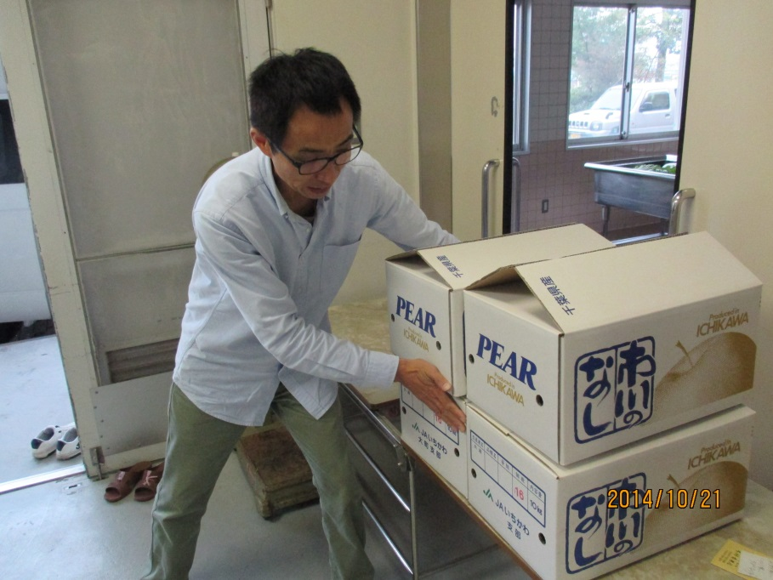
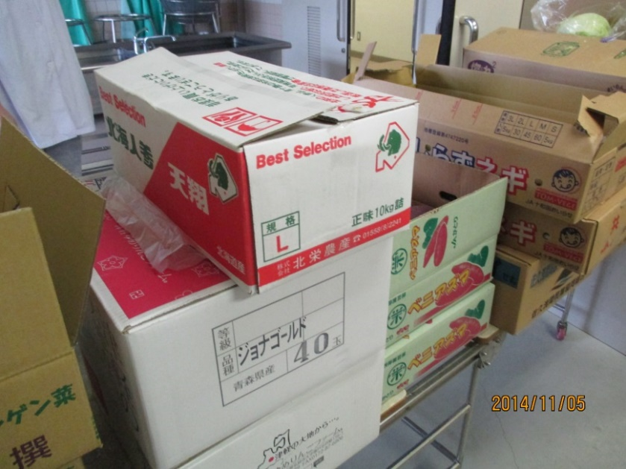
★納品受け入れ
納品受け入れ
食材の異常や納入数のチェック
Notes:
当日の朝、業者さんが食材を納品します。業者から納品された食材に異常がないか、数はきちんとあっているかなど１つ１つ確認していきます。写真の人物はは八百屋の木村さんで、常々「こどもたちにおいしいものを届けたい。」というアツい思いをもって食材を納品してくれています。

Slide 15
検収
温度を測定し、異常がないか確認
Notes:
こちらは納品された食材の温度を測っているところです。赤外線で温度測定ができるようになっています。納品温度が高い場合は、食材に異常があるかもしれないため、新しいものをもってきてもらいます。

Slide 16
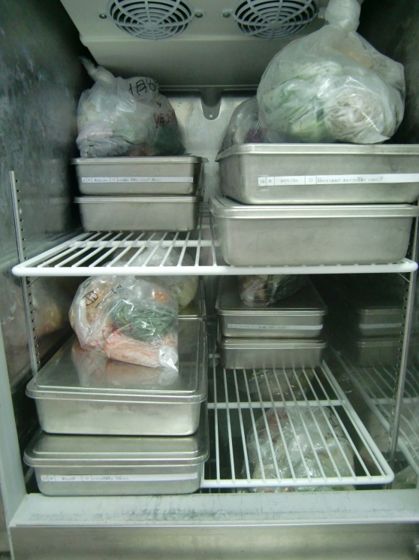
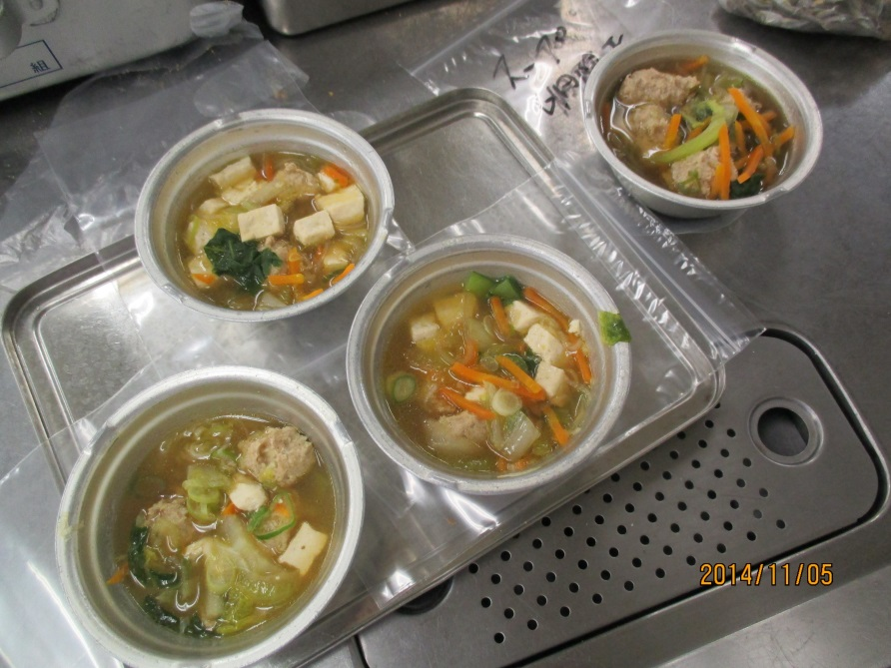
保存食採取
（納品された食材、調理済みの献立を
５０ｇずつ採取し、2週間冷凍保存）
3つの釜で作った場合、
３つの保存食を取ります
Notes:
また、納品されたすべての食材は５０グラム以上とって、２週間冷凍保存します。また、同様に調理後の給食もメニューごとに５０ｇとります。右下の冷凍庫で保存し、食中毒などで調査が必要となった場合には、この検体を検査にかけます。

Slide 17
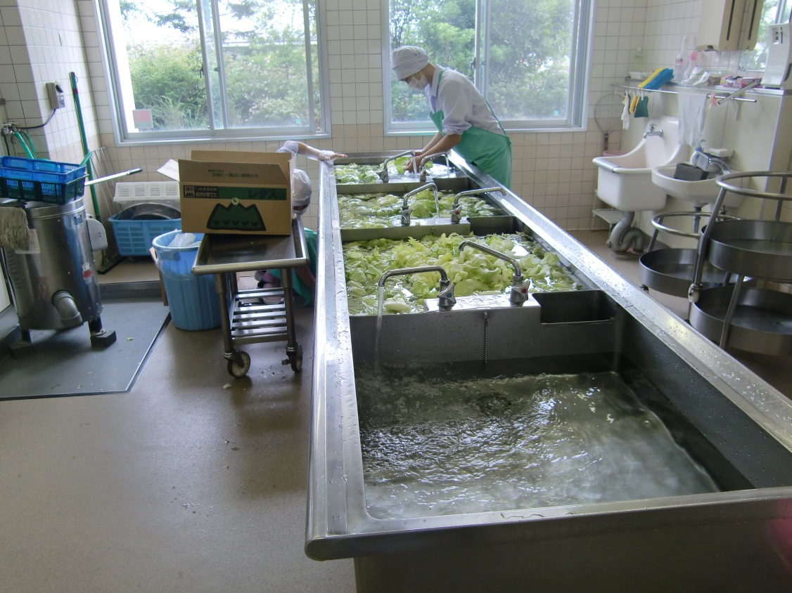
野菜・くだもの洗浄
4層シンクで、３回洗っていきます。食材ごとに、水槽を洗い、水を張り替えます。
★野菜・くだものの洗浄
Notes:
みなさん、おうちでバナナは何回洗いますか？納品された野菜や果物は、土汚れやへたなどをとった後、この４層シンク3回洗います。

Slide 18
Notes:
給食では３回洗います。一枚一枚葉をはがして虫などの混入がないように丁寧に確認しながら洗っていきます。

Slide 19
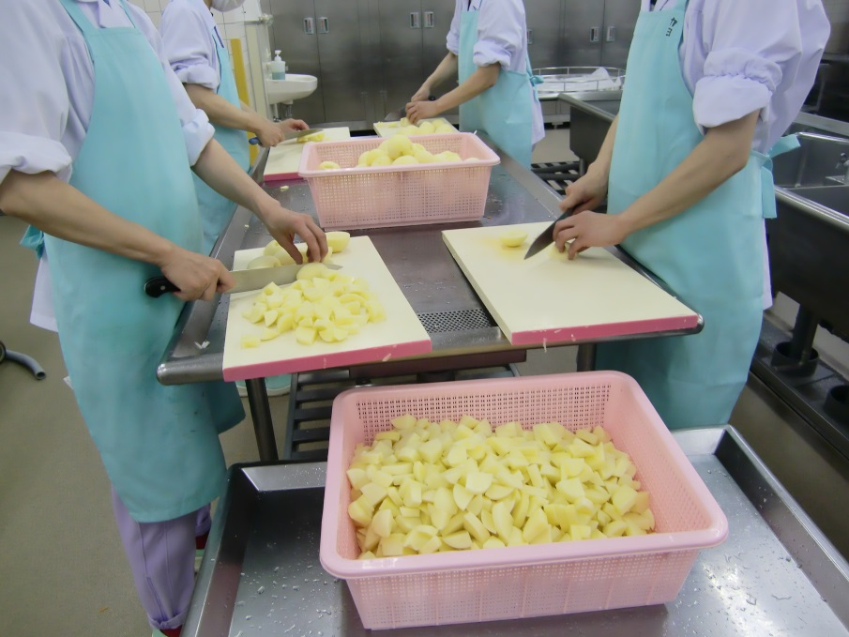
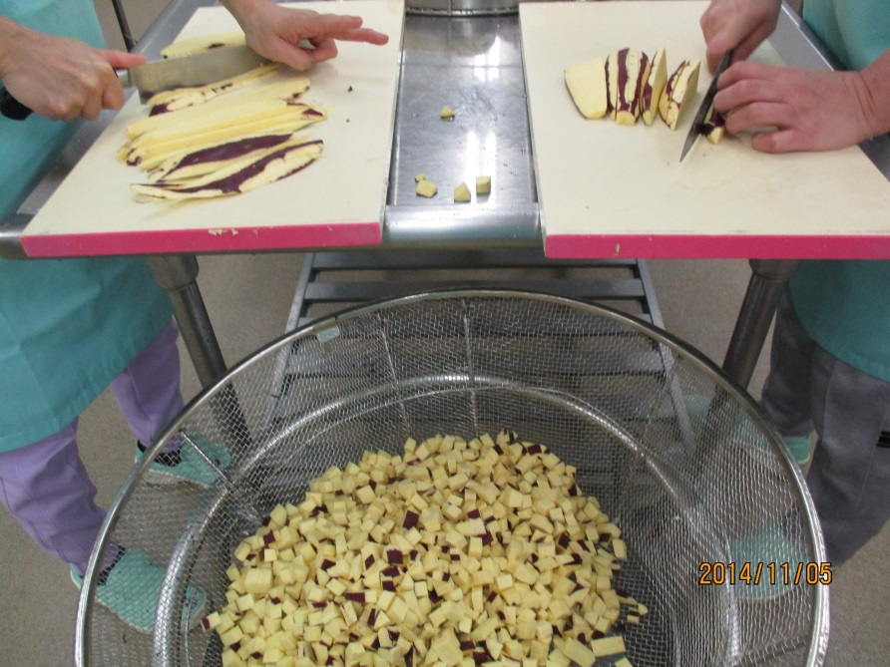
野菜の切裁
１年生でも食べやすい大きさにそろえて
丁寧に切っています。
★野菜の切裁
Notes:
野菜のきりものでは、多い日に、１００ｋｇ以上の野菜を扱います。いも類やにんじんなど固いものは力が必要なので、調理員さんも手に豆をつくったりしながら作業します。機械をつかうと、野菜の繊維がたち切れて中の水分が出たり栄養分が流れてしまうので、できるだけ手切りで切っています。

Slide 20
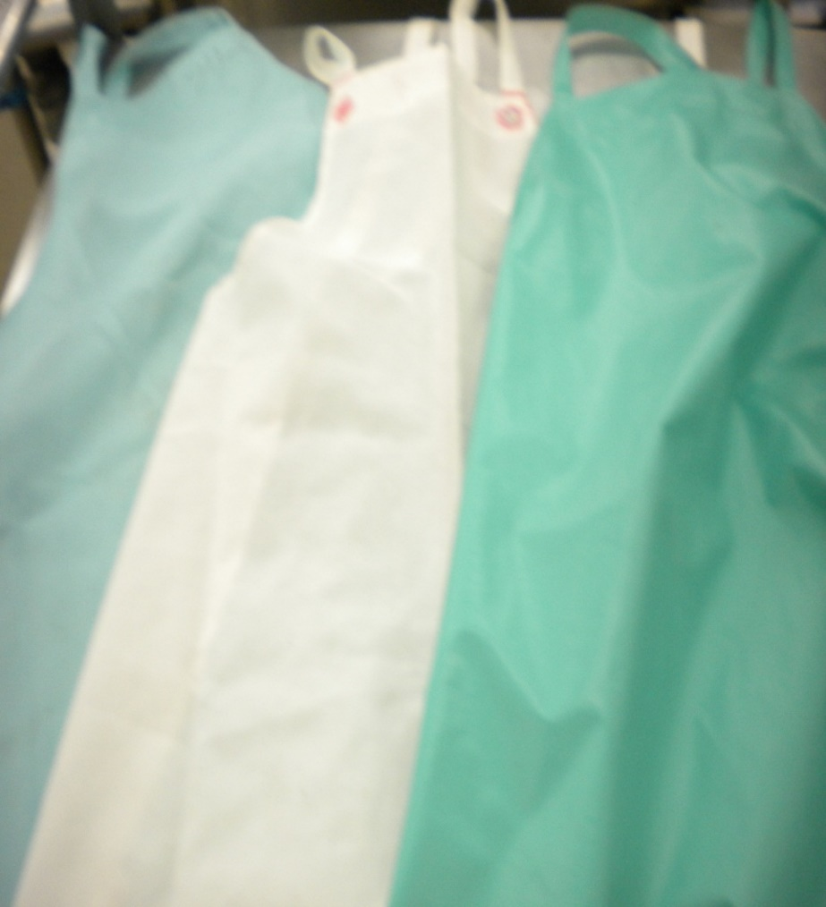
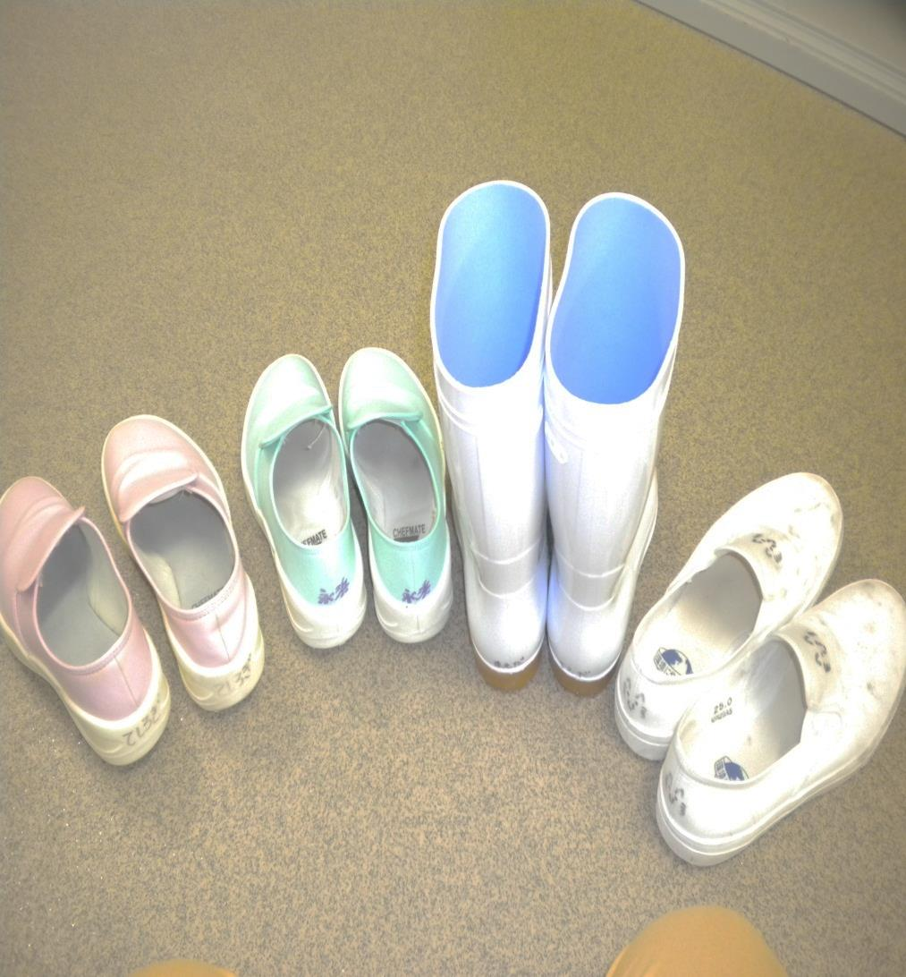
衛生管理
エプロン・靴の履き替え
Notes:
給食室では安全な給食を提供するために汚染度合によって４足の靴を履き替えています。また作業ごとに白衣の上に専用のエプロンを着用します。

Slide 21
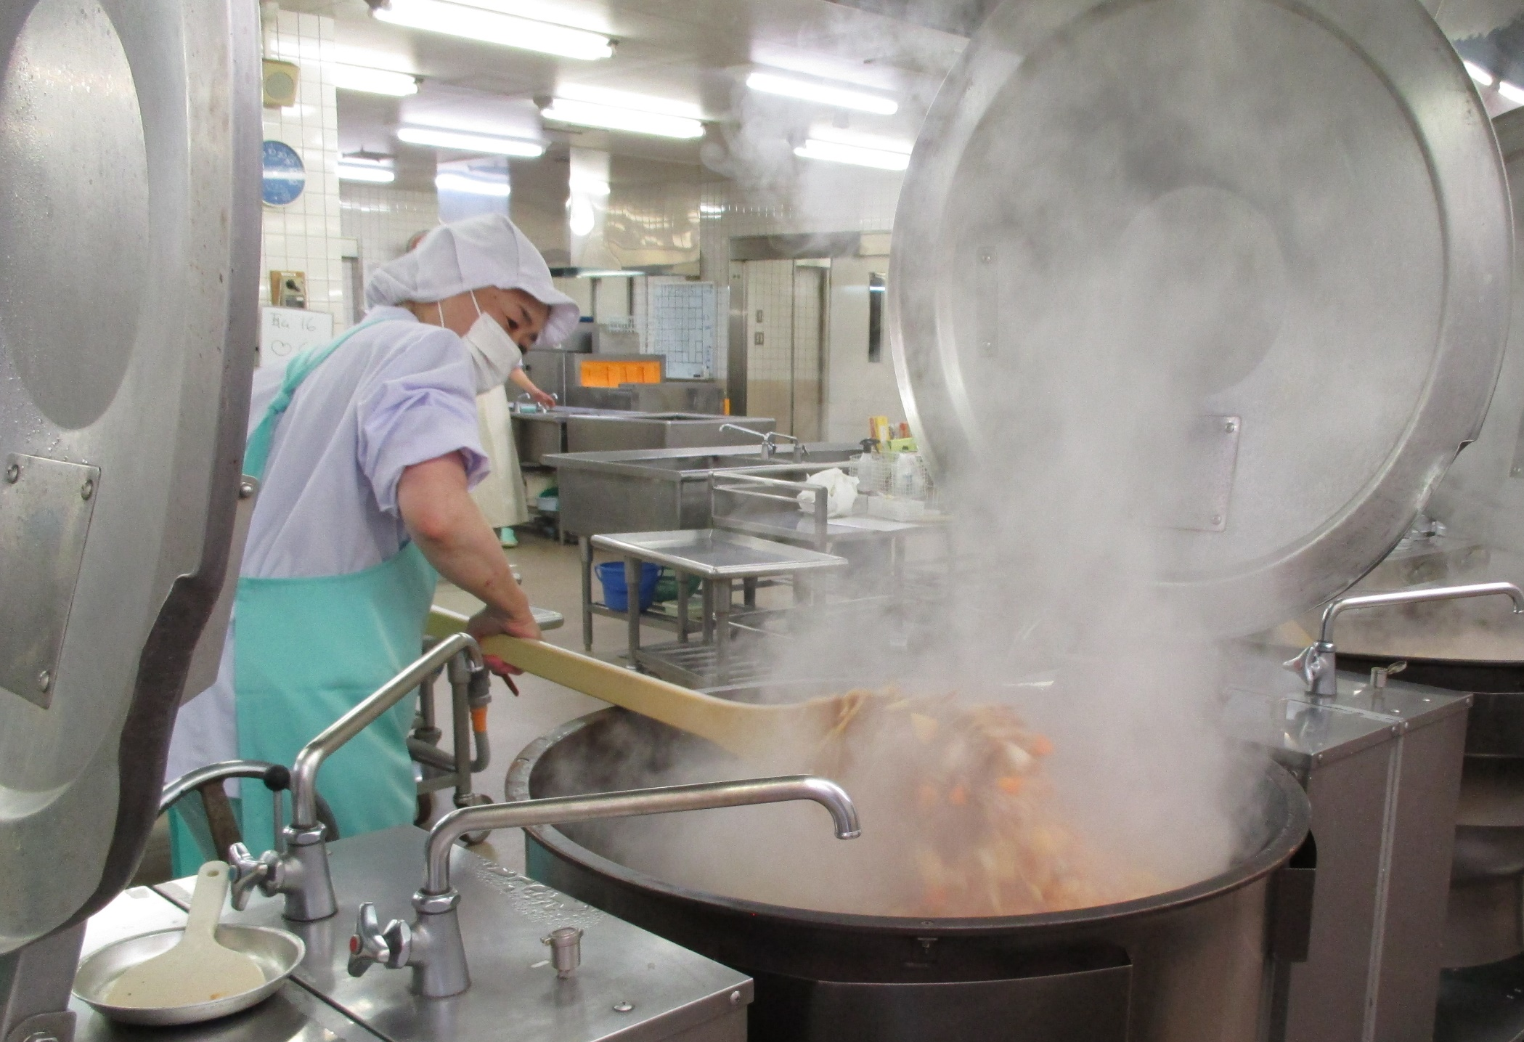
★調理
釜で煮る・炒める・焼く
大きいへらを使って混ぜていきます。
Notes:
給食では…直径１．２ｍの回転釜をつかって、炒める・煮る・ゆでる・揚げる・蒸すなどの調理を行います。想像以上に重く、腕だけではよくまざりません。経験３０年以上の調理師によると、全身をつかってリズムよく混ぜるのがポイントとのことです。

Slide 22
温度確認
温度が90℃に1分以上到達したことを確認
Notes:
調理を終えたものは、温度を測定します。加熱調理したものは中心温度が ９０ °以上、サラダなど冷たいものは２０度以下になるように調理し、衛生管理を徹底します。

Slide 23
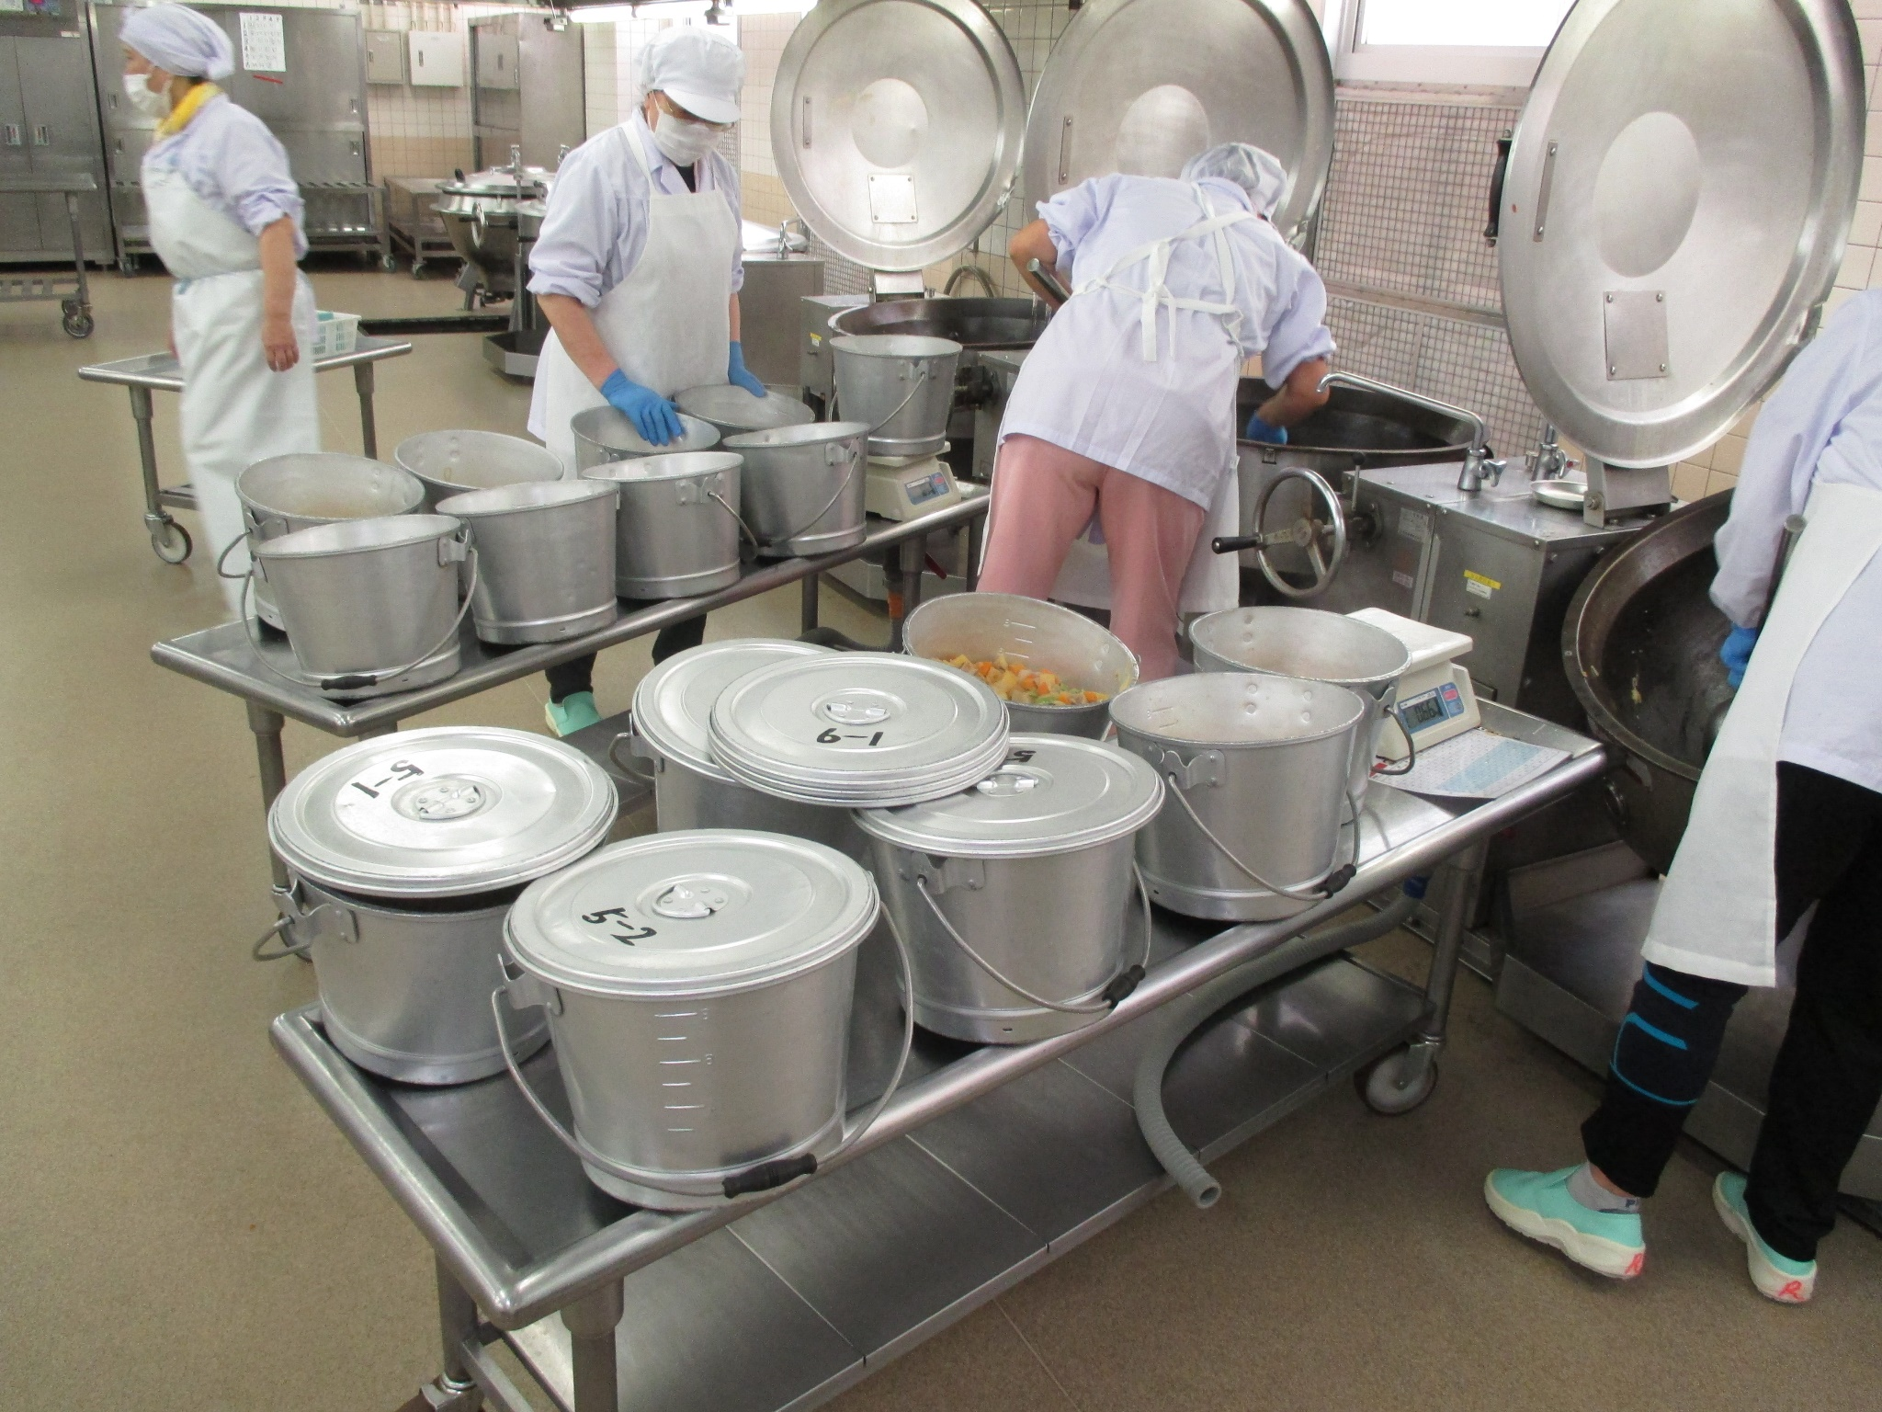
配缶
できるだけ暖かい状態での提供のため、
給食時間に合わせて配缶
Notes:
１１時３０分ごろになったらクラスごとの配缶表にしたがって、給食を配缶します。できるだけ温かいものが届けられるように、時間を調整しています。
次に今日の給食室の様子を紹介します！！→パインケーキ作っている様子です

Slide 24
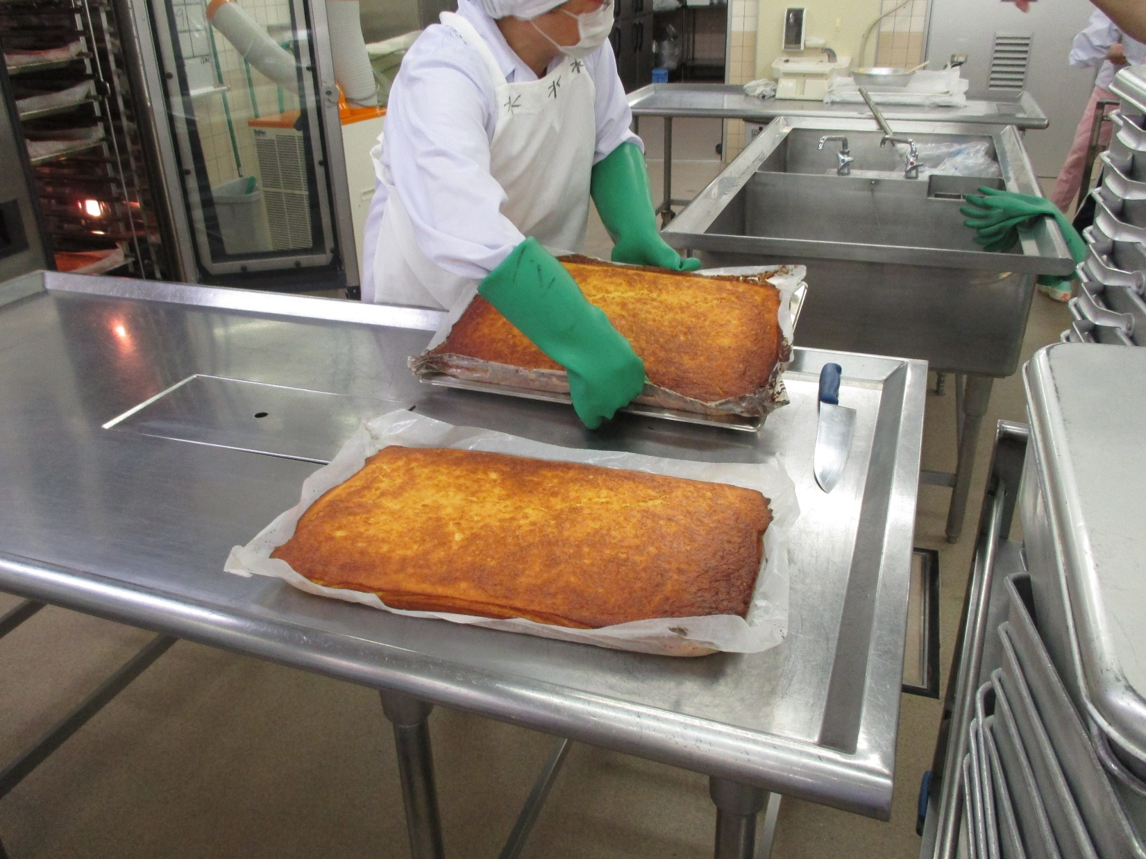

Slide 25
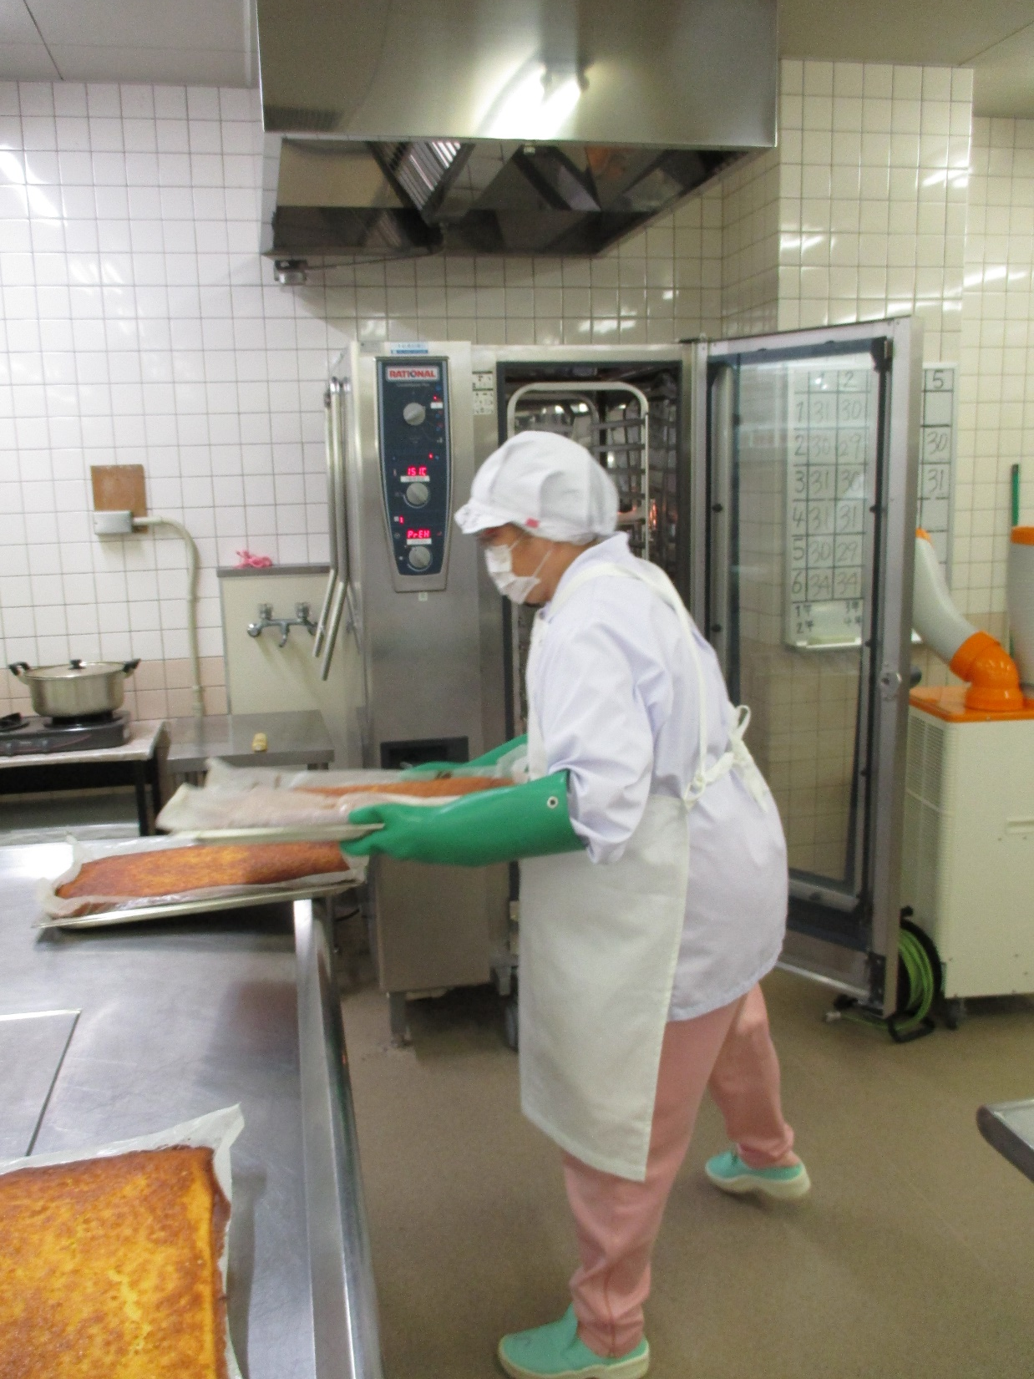

Slide 26
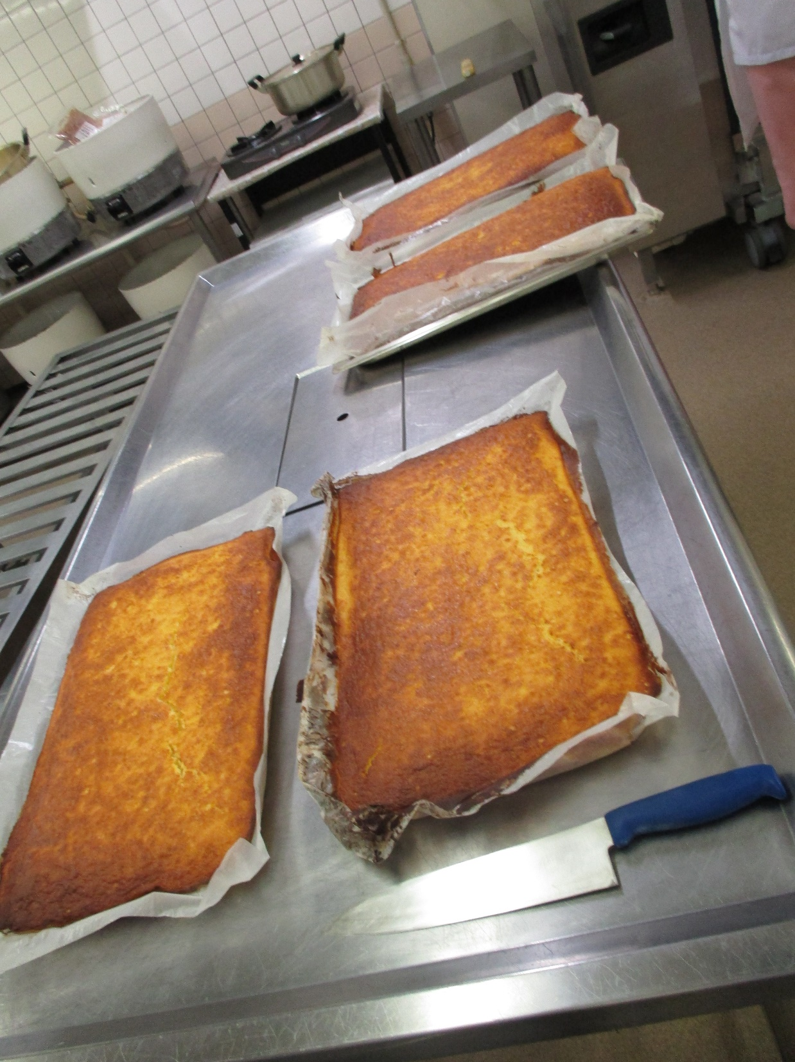

Slide 27
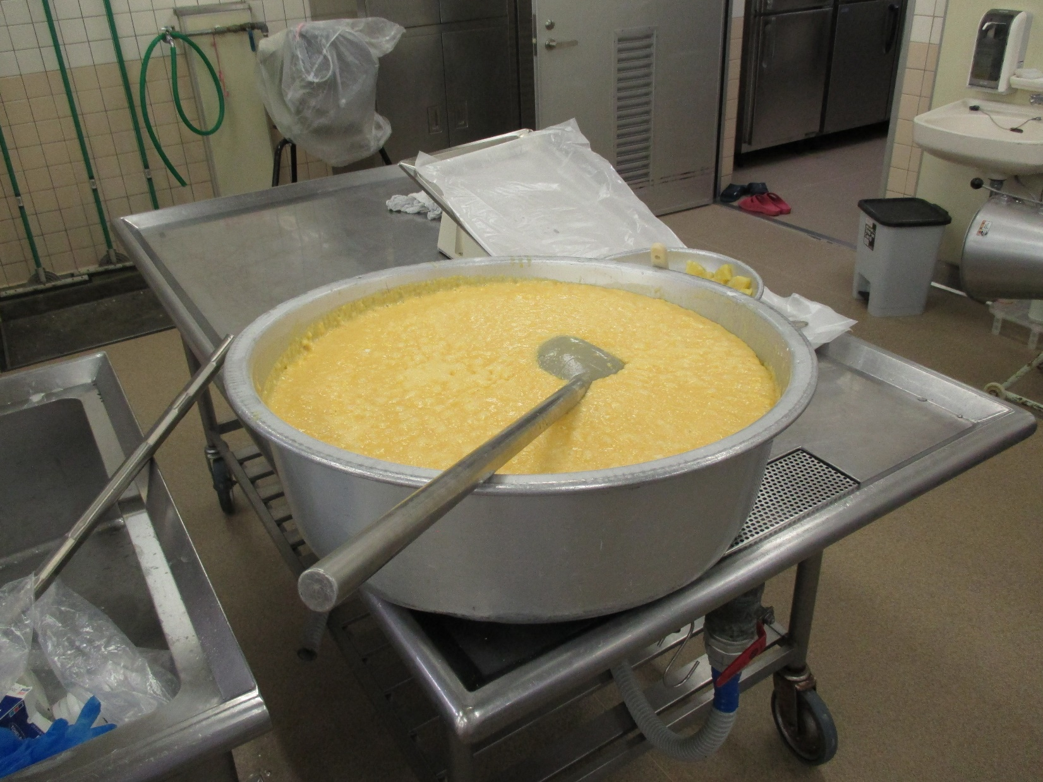

Slide 28
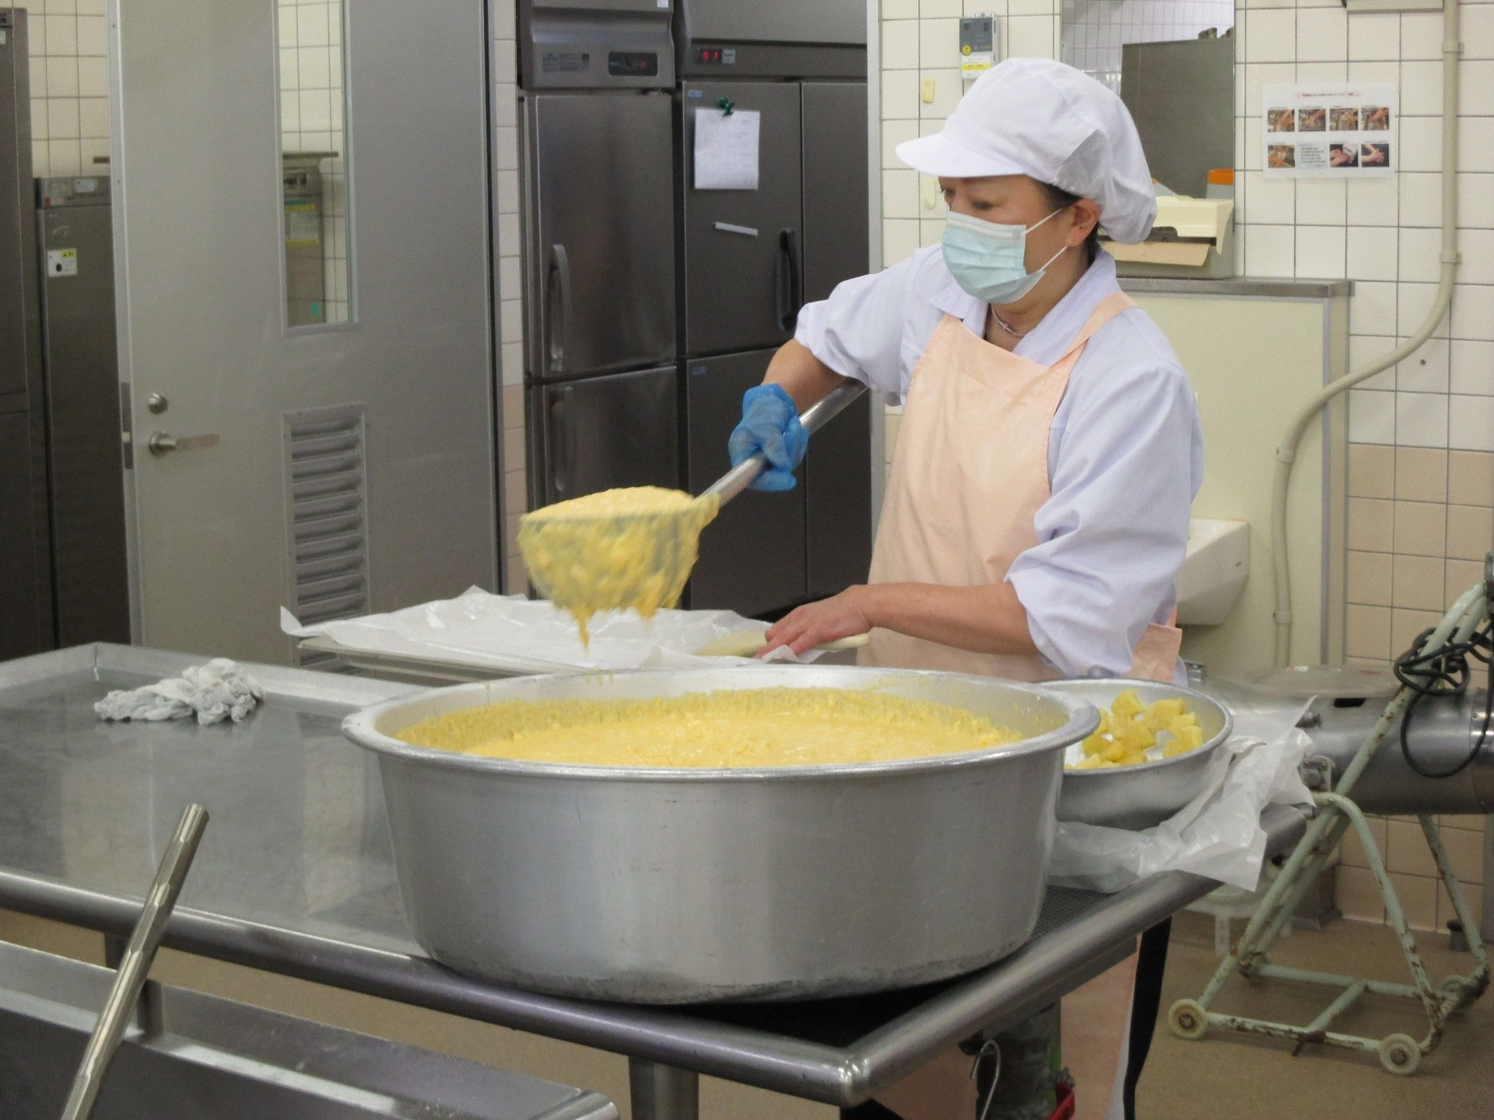

Slide 29
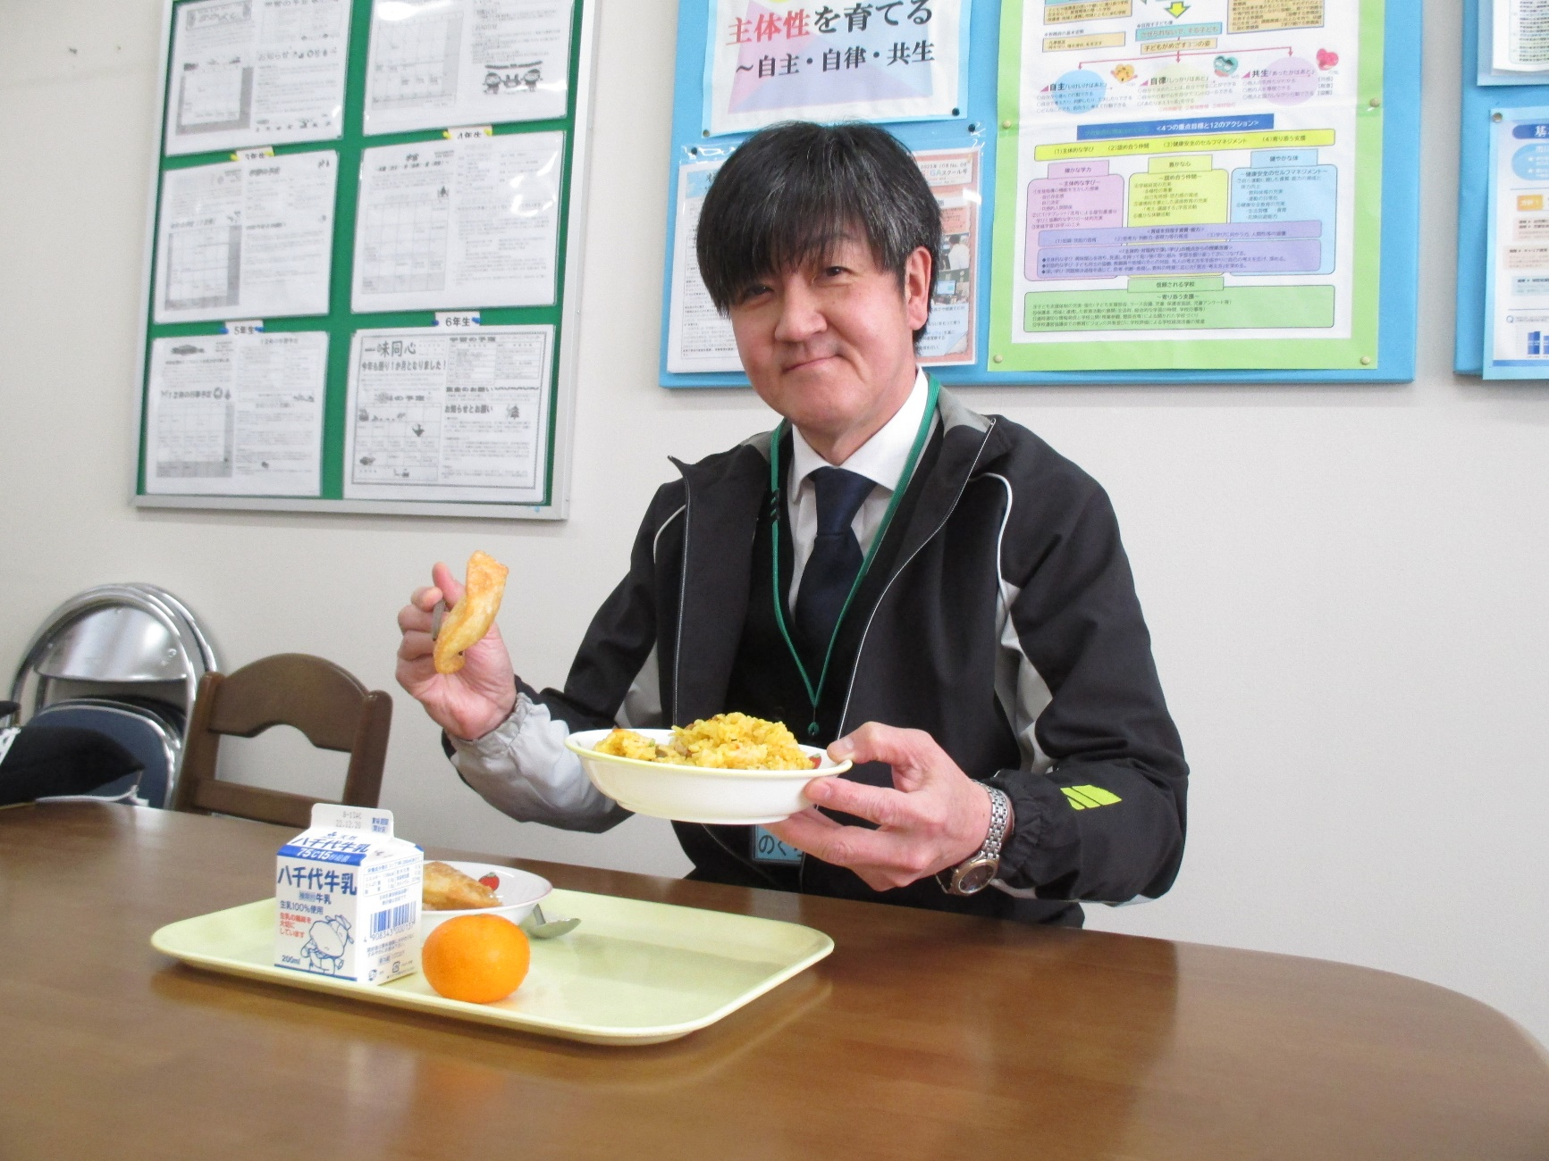
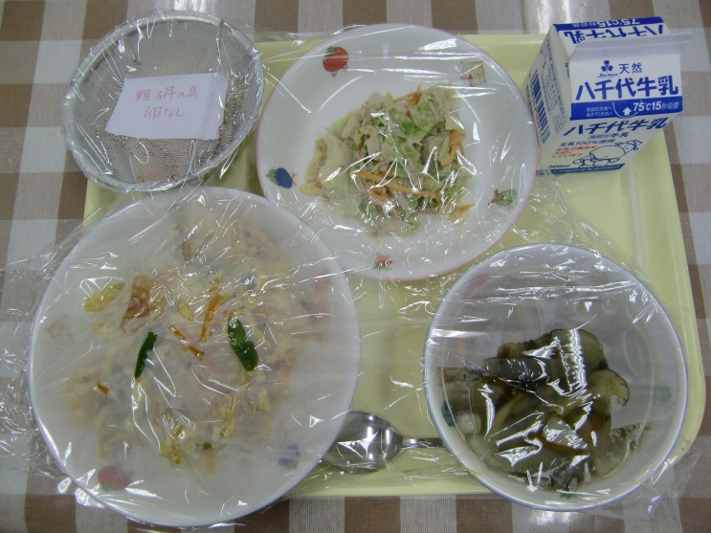
検食
（子どもたちが食べる３０分前に行い 味・におい等に異常がないか確認）
Notes:
給食が出来上がると、給食開始時間の３０分前までに校長先生が検食をします。味・におい・等に異常はないか確認をします。アレルギー除去食も同様に行います

Slide 30
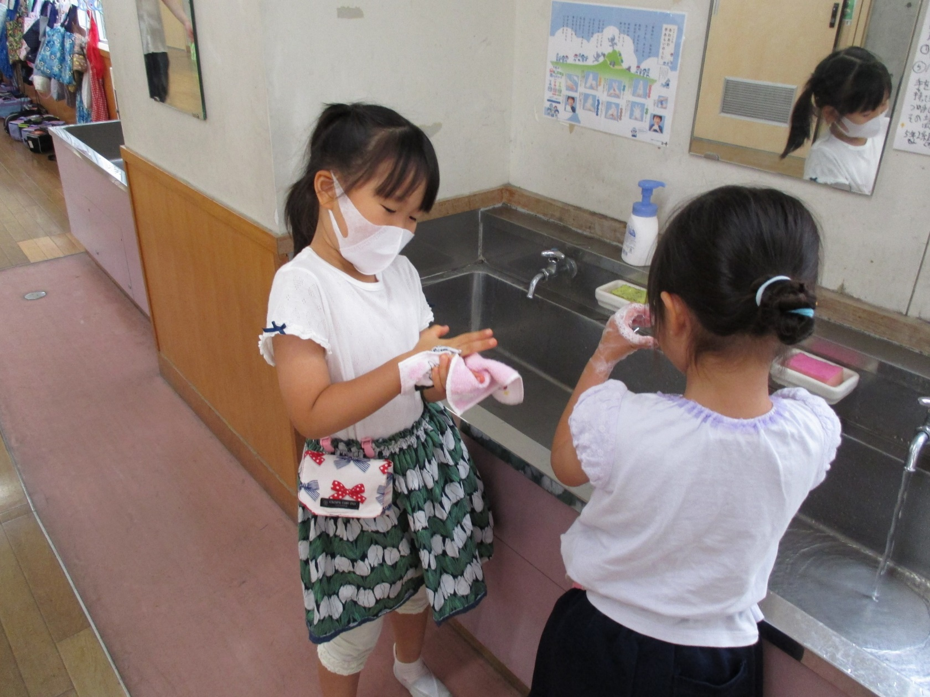
★給食準備（手洗い）
Notes:
児童の給食準備の様子です。妙典小では、１２時２０分になると、「あわあわ手洗いのうた」がながれ、それに合わせてきれいに手を洗います。

Slide 31
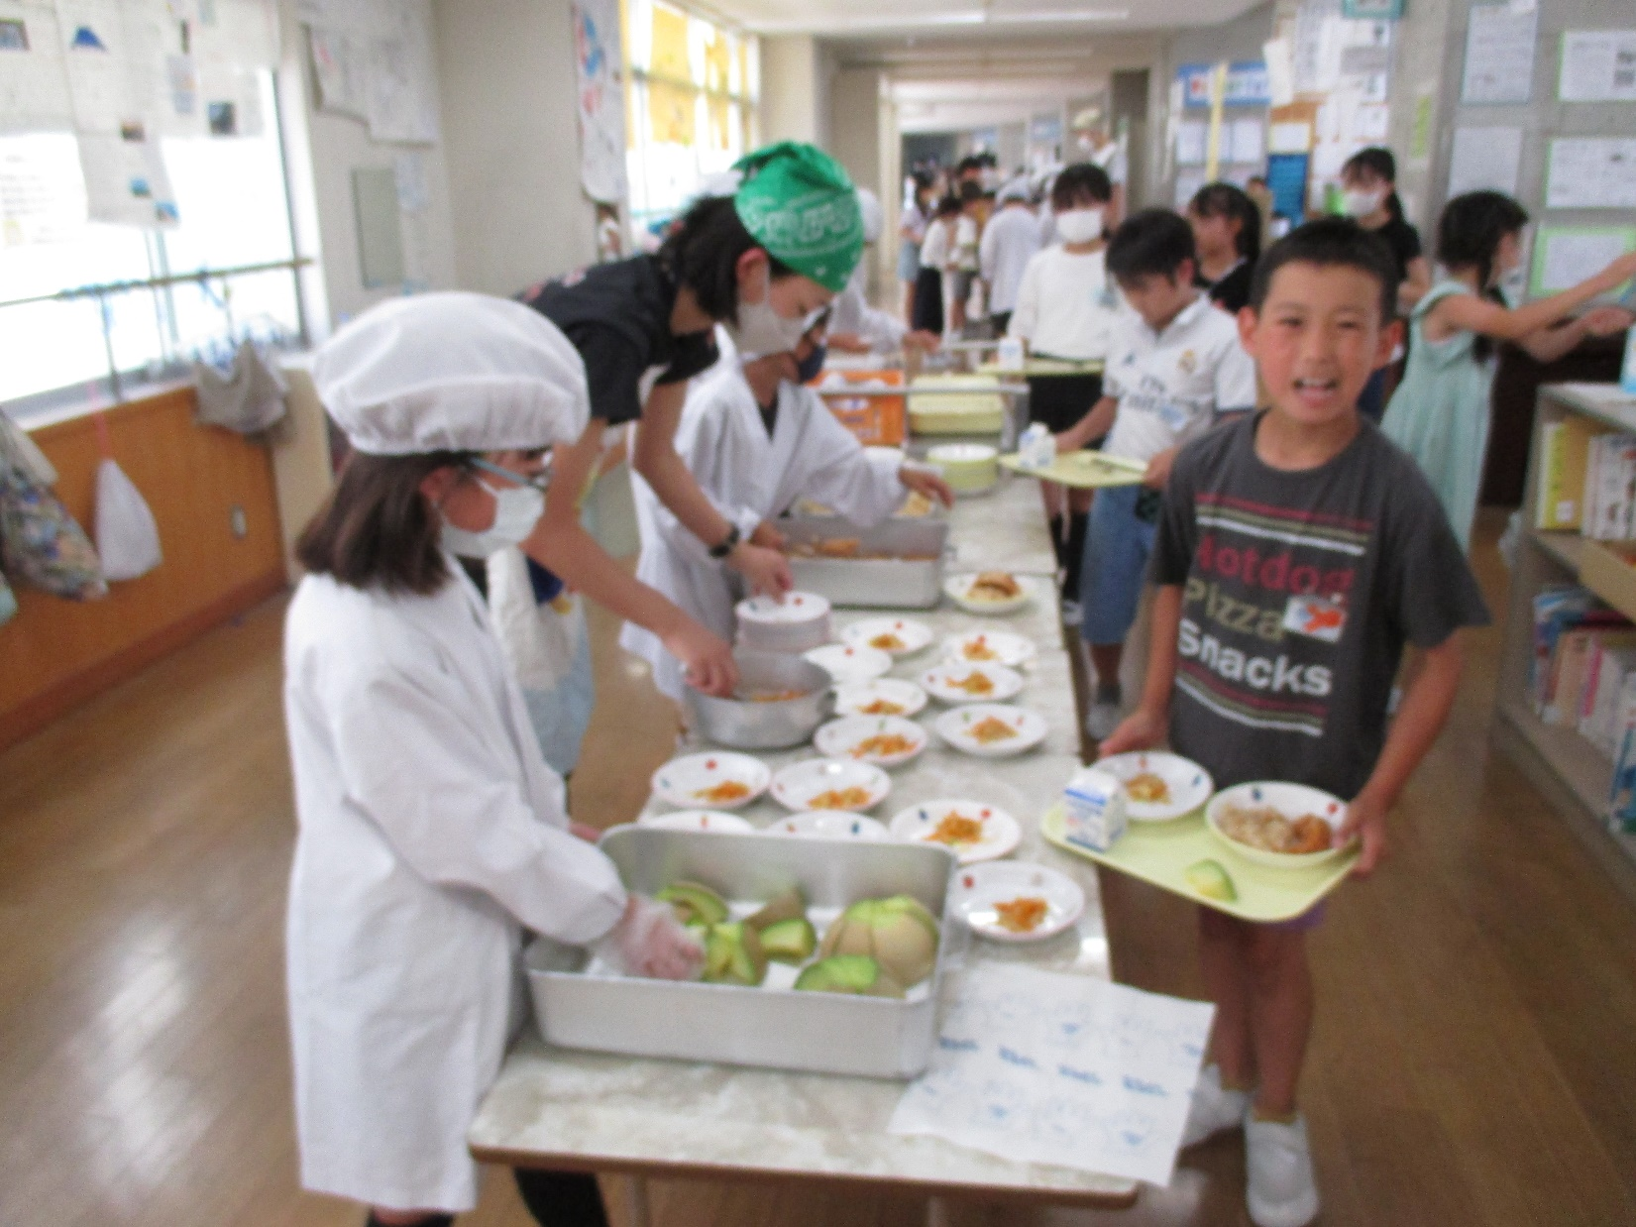
Notes:
４年生の給食準備の様子です。1枚に３秒程度まつこと

Slide 32
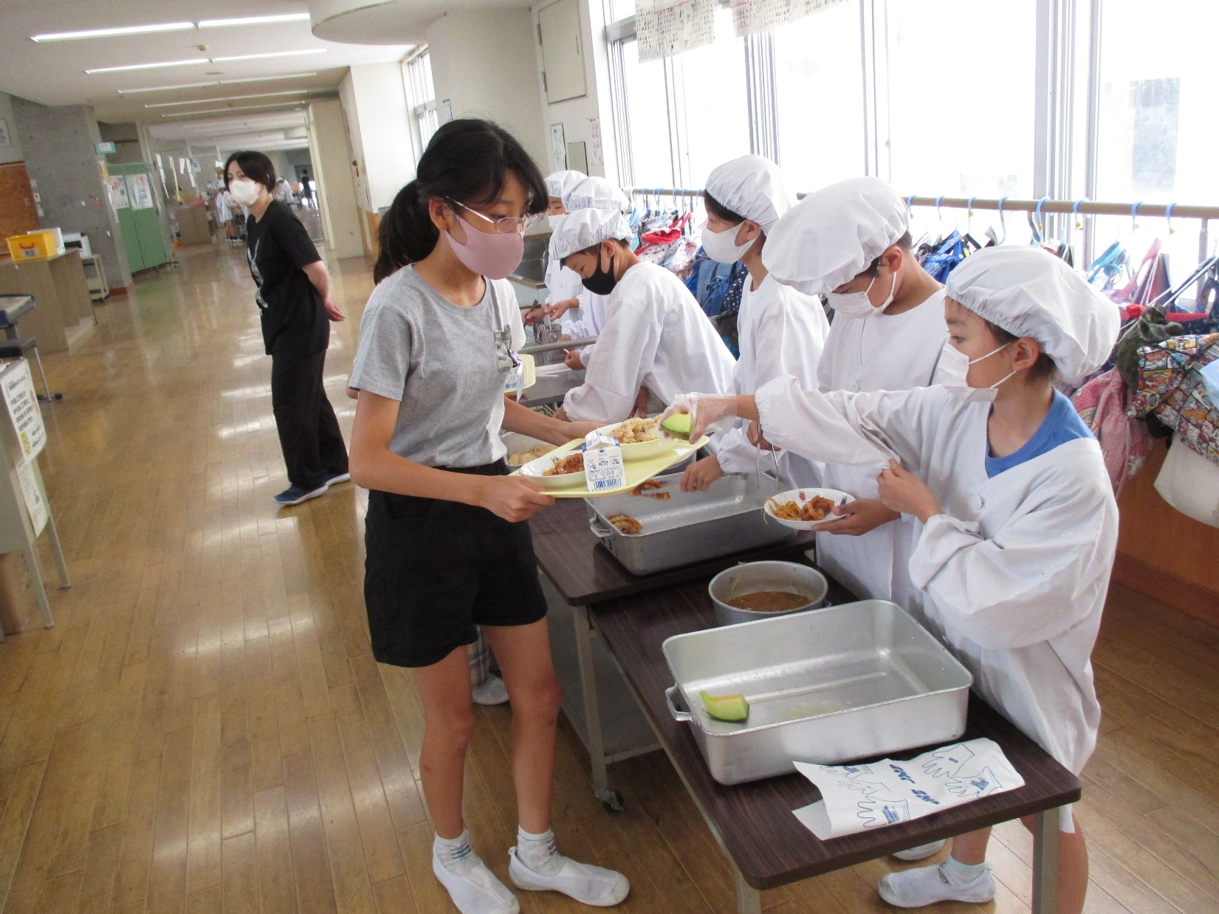
Notes:
みんなで協力して準備します。

Slide 33
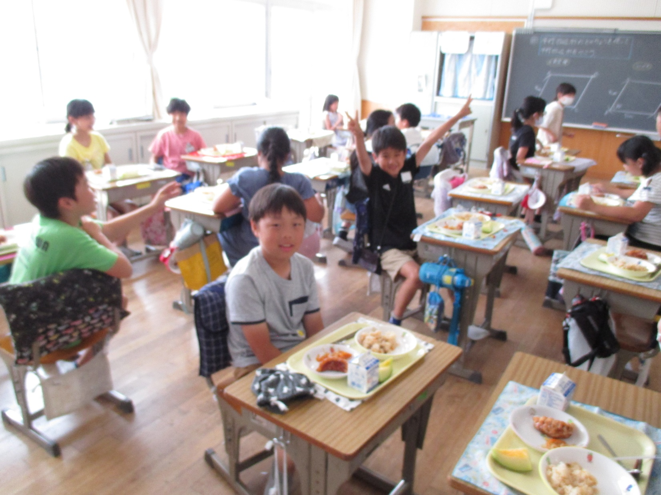

Slide 34
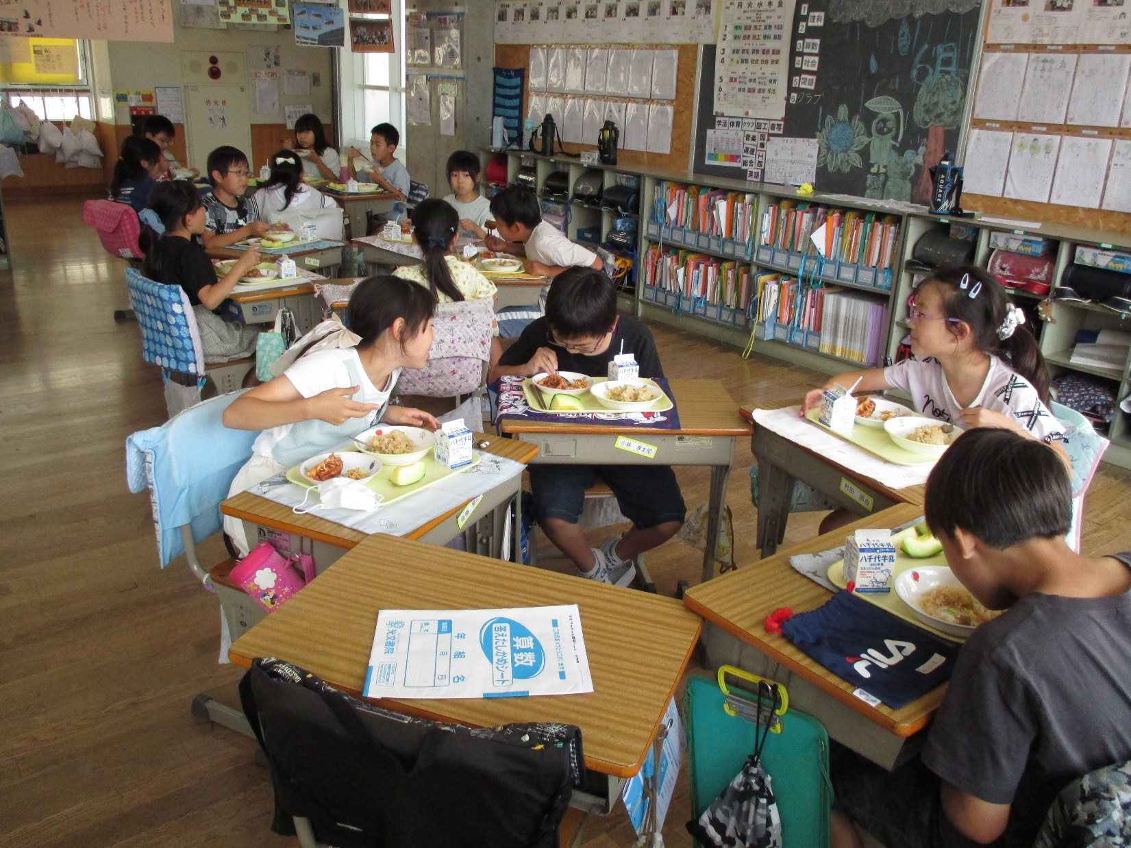

Slide 35
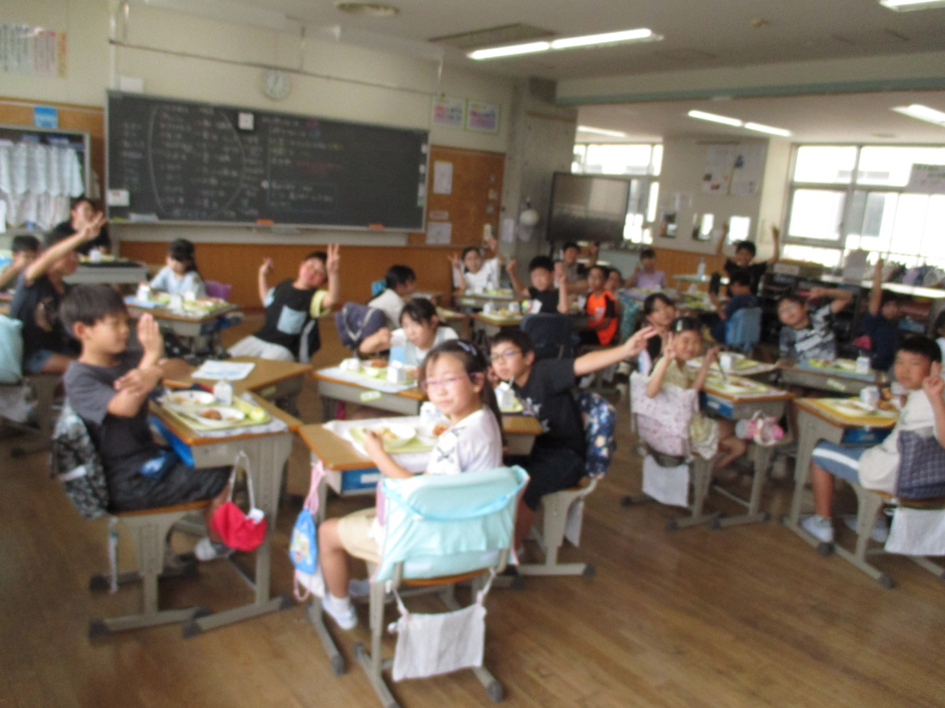

Slide 36
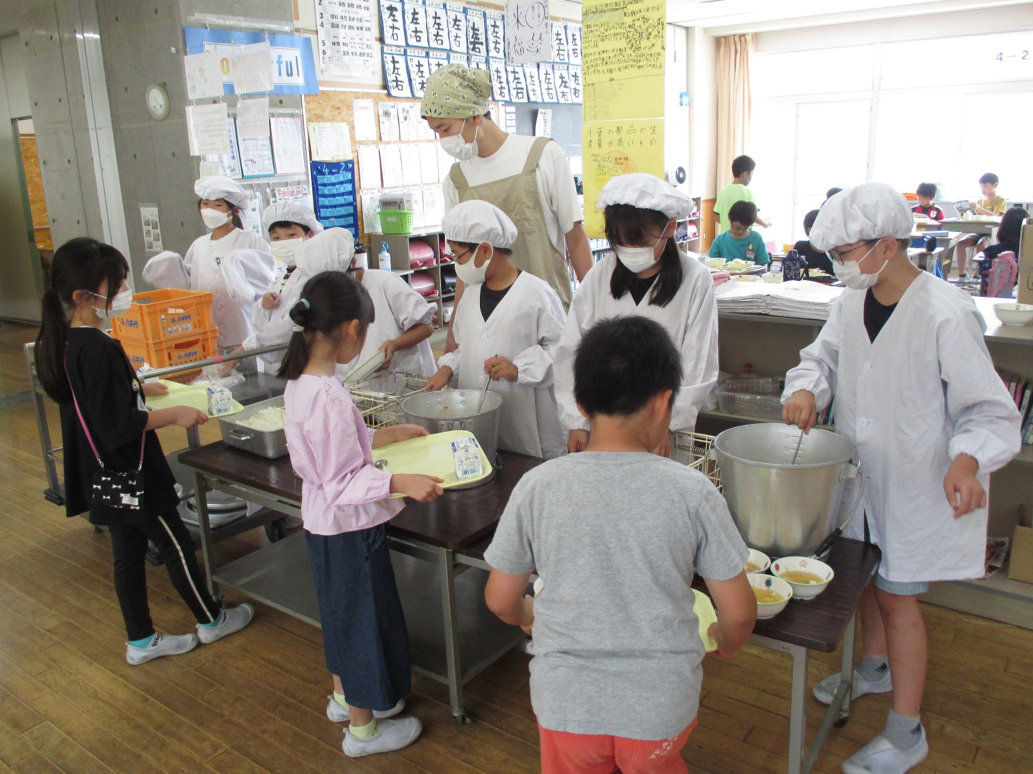

Slide 37
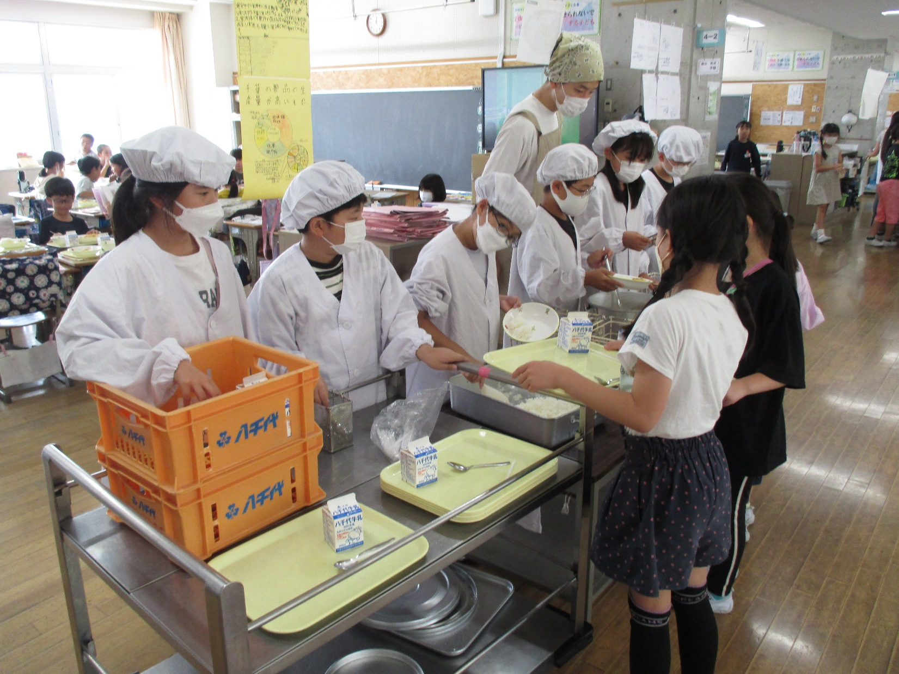

Slide 38
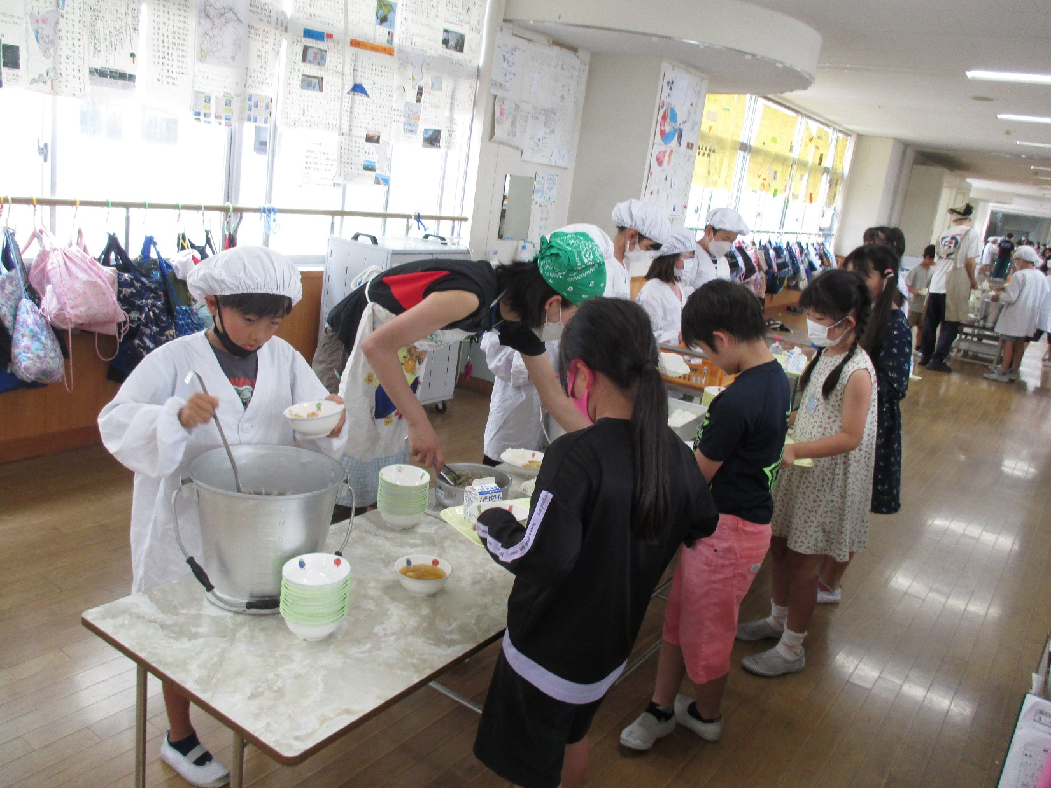

Slide 39
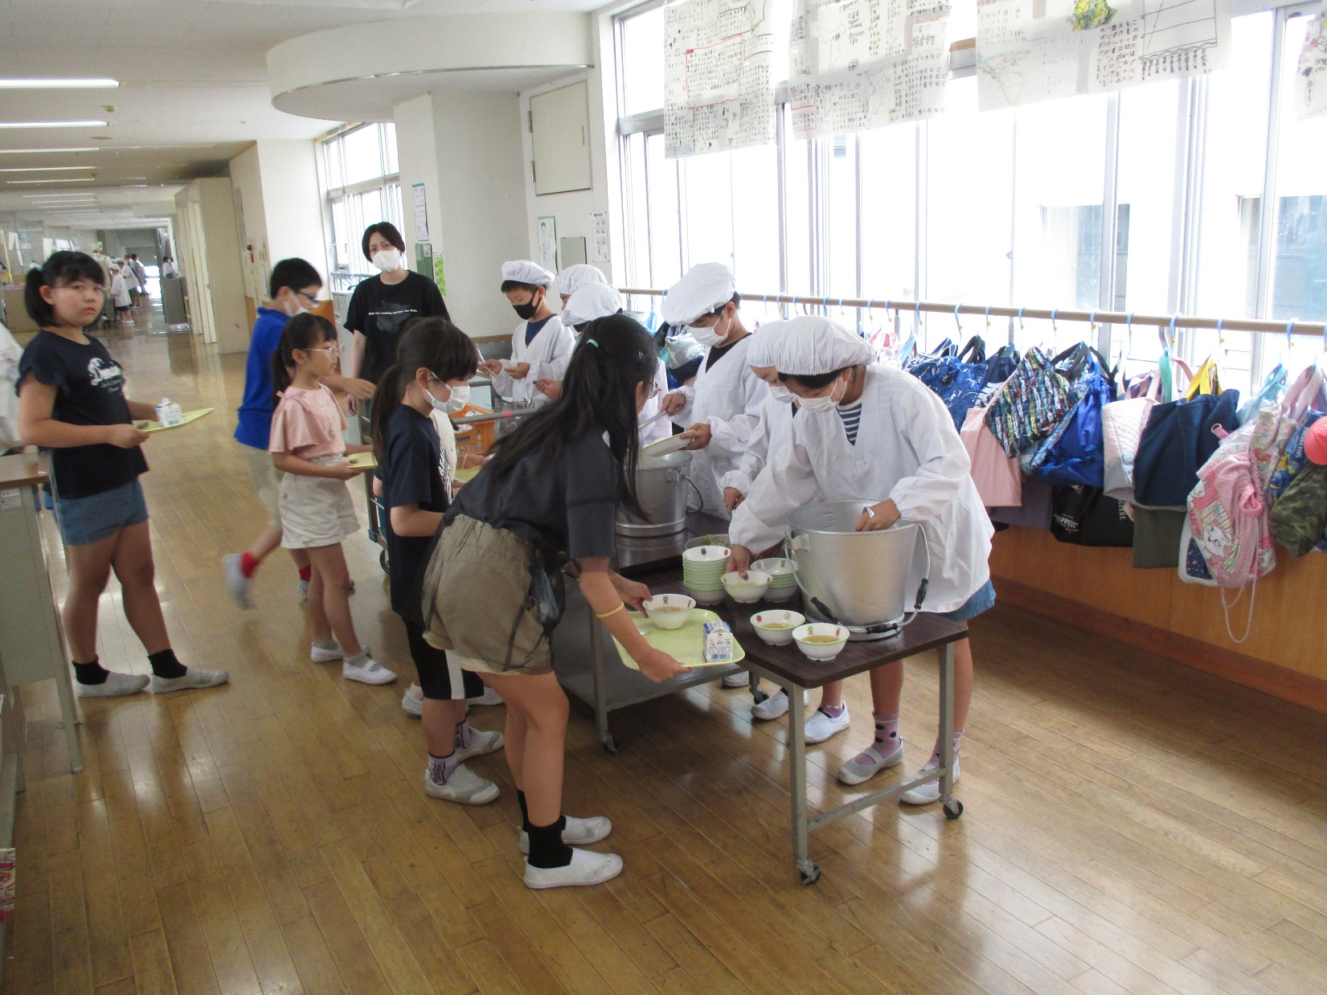

Slide 40
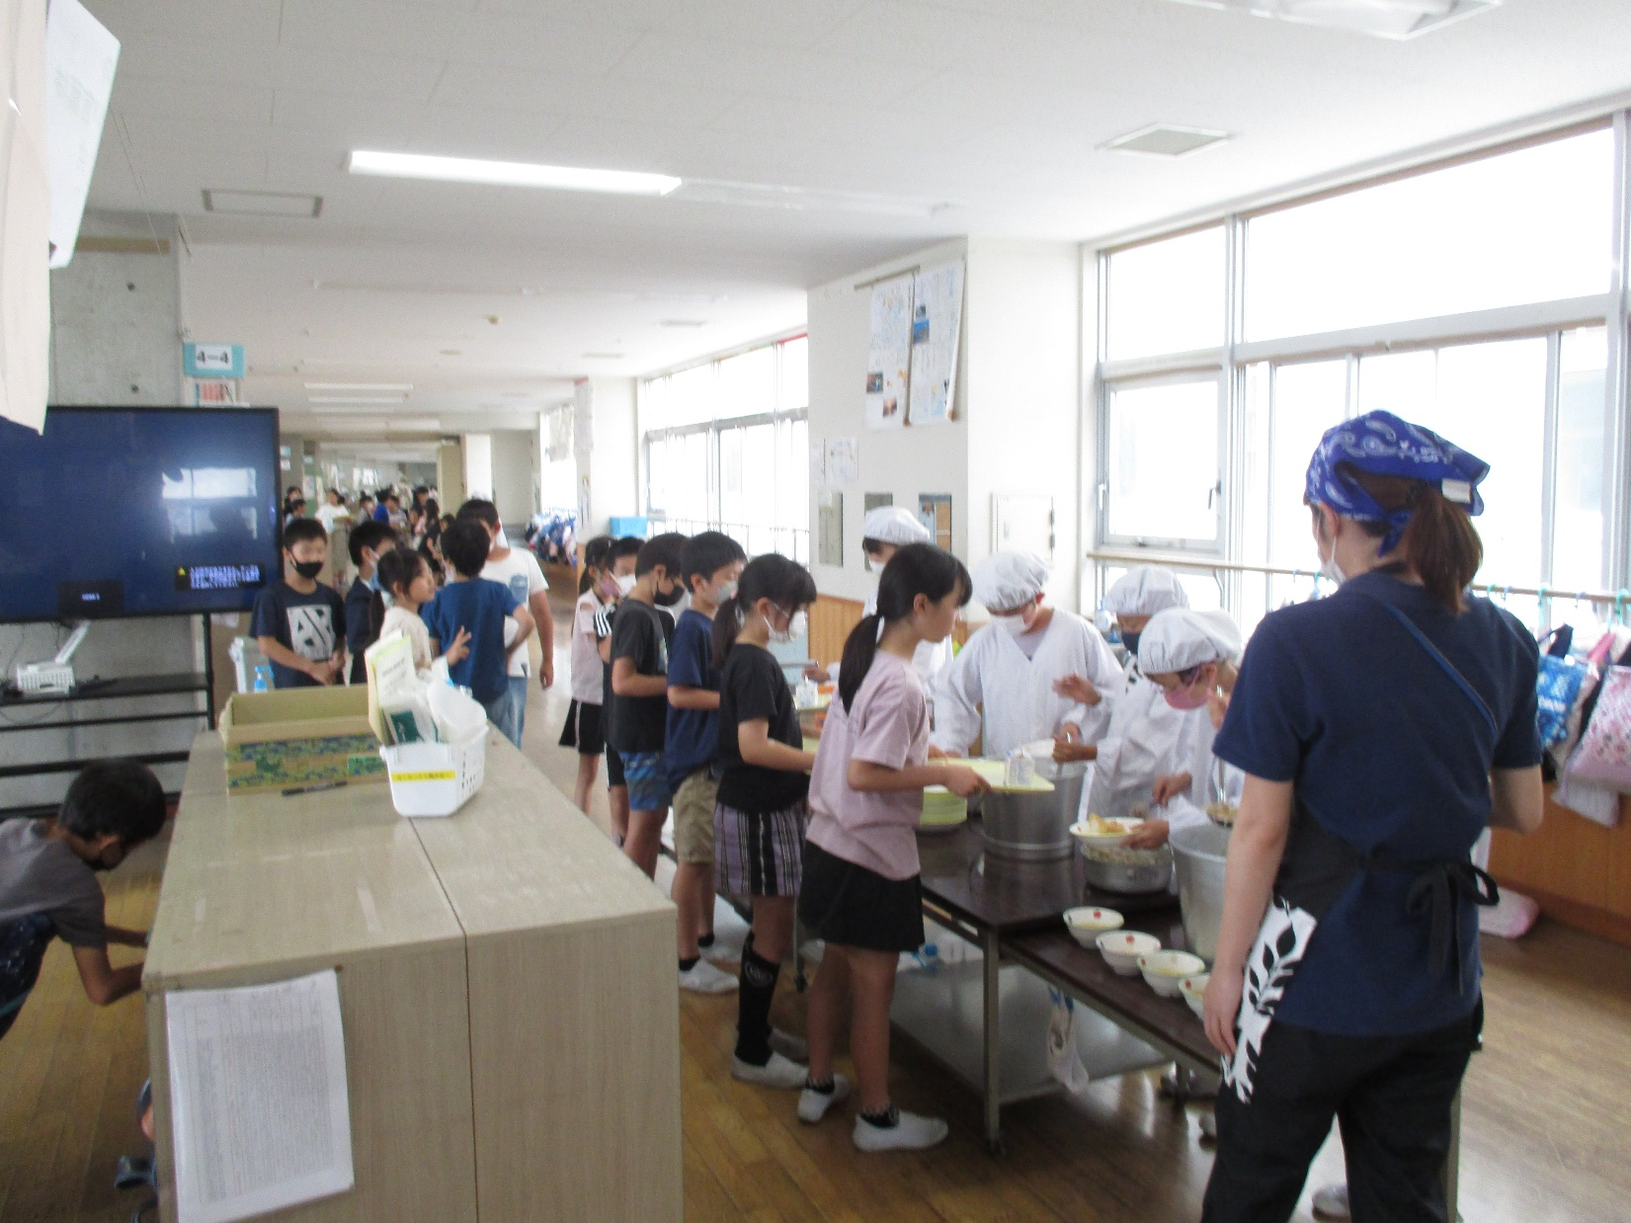

Slide 41
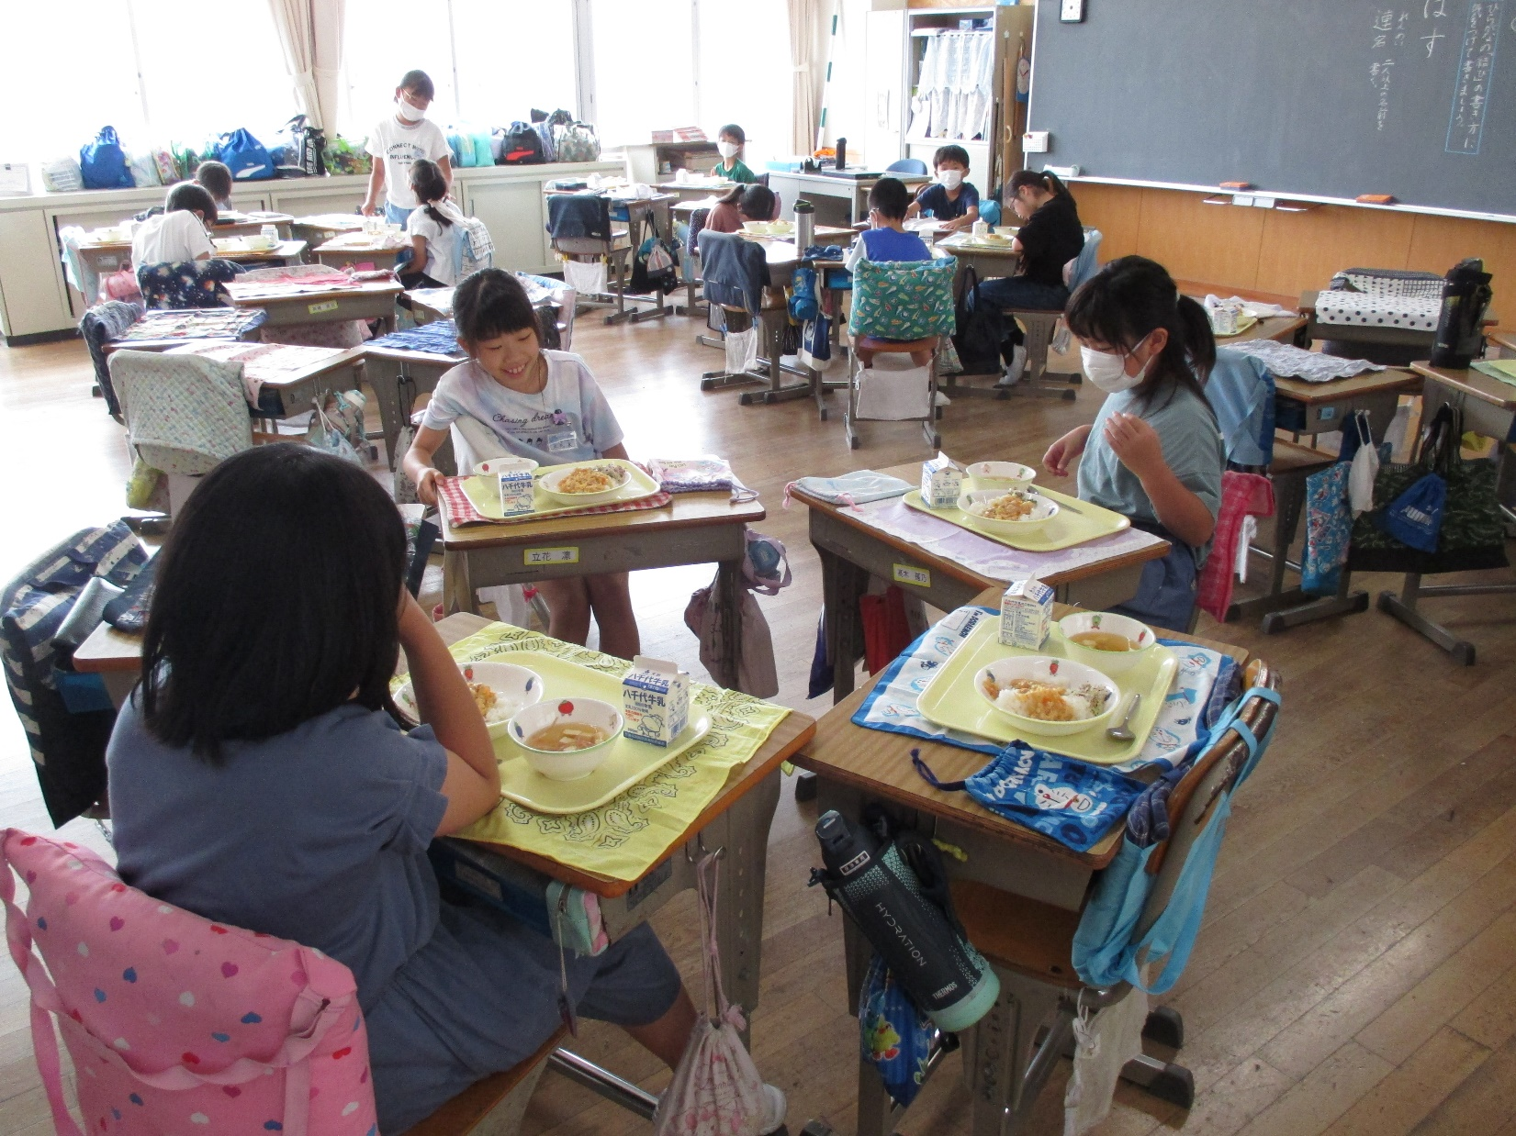

Slide 42
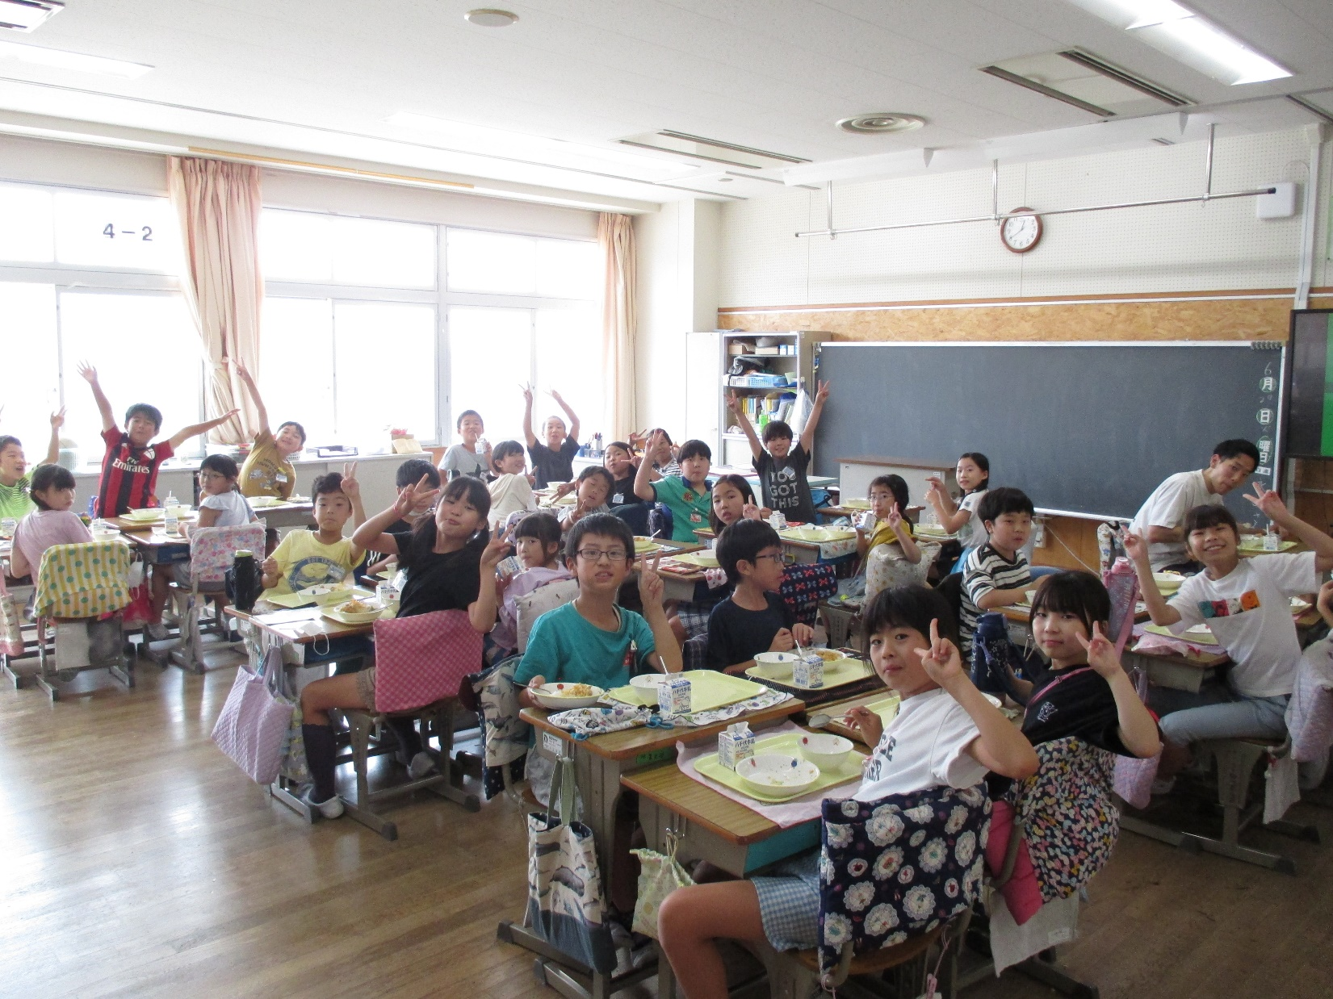

Slide 43
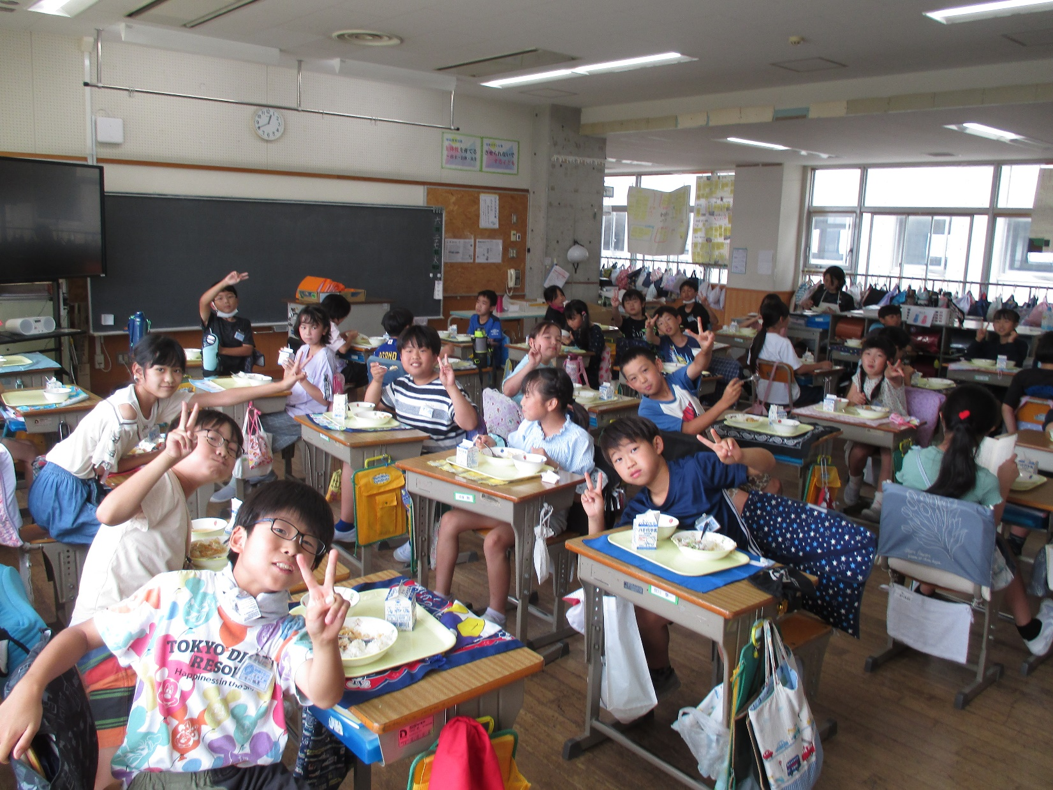

Slide 44
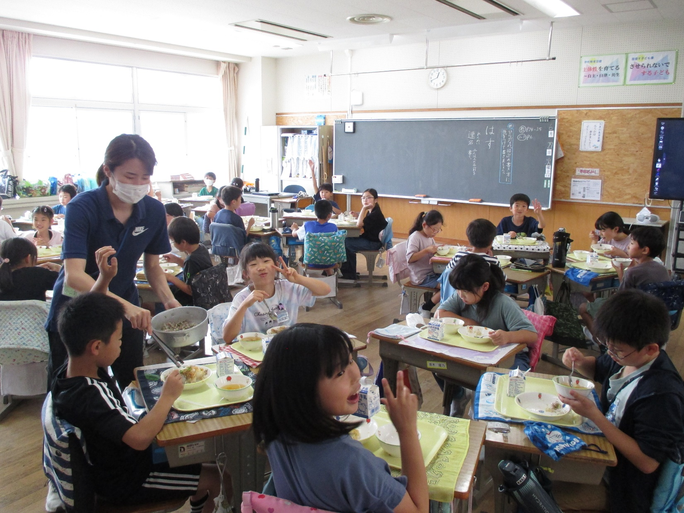

Slide 45
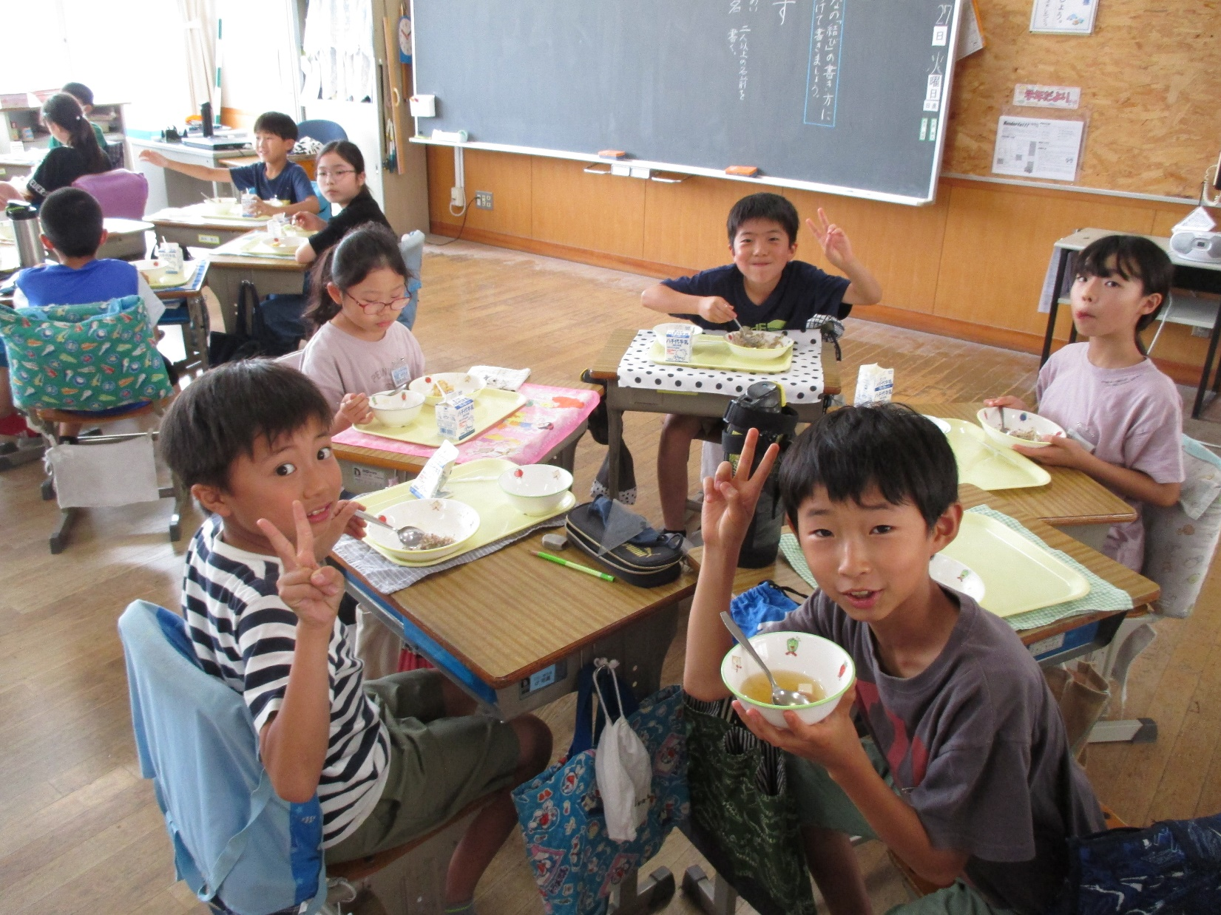

Slide 46
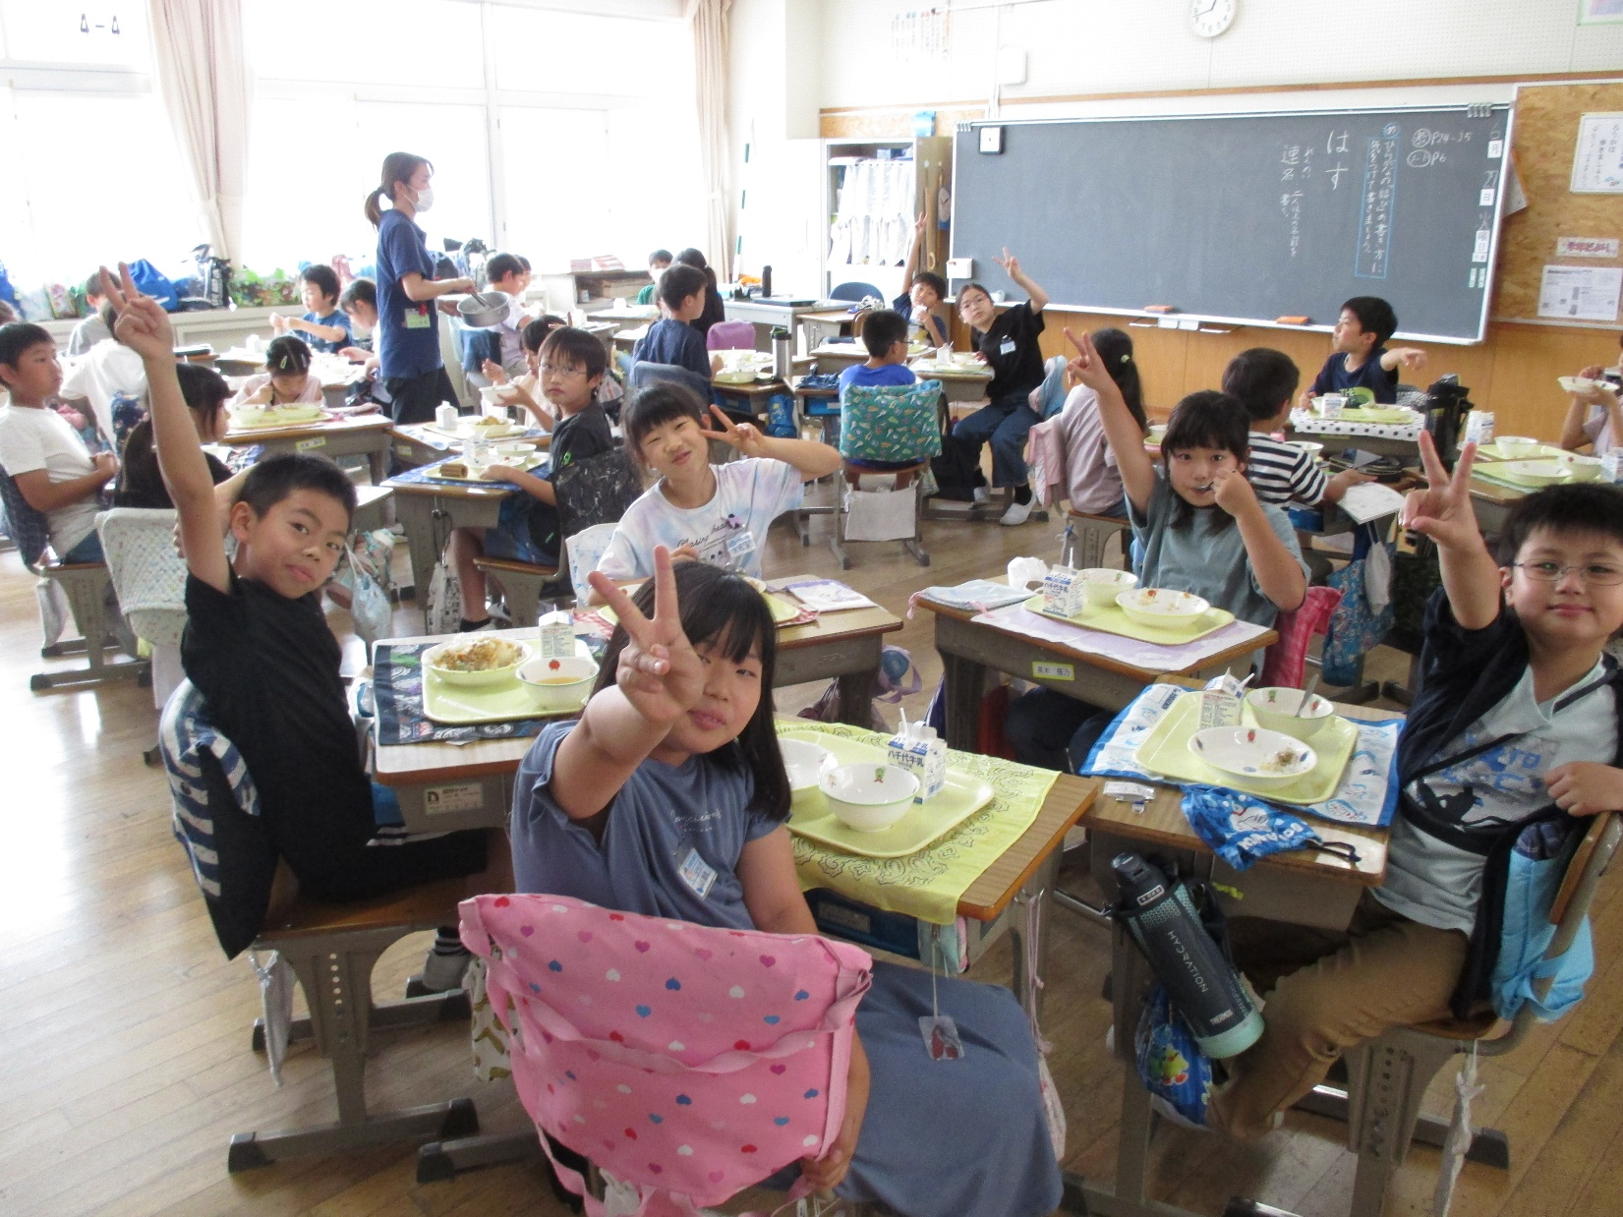

Slide 47
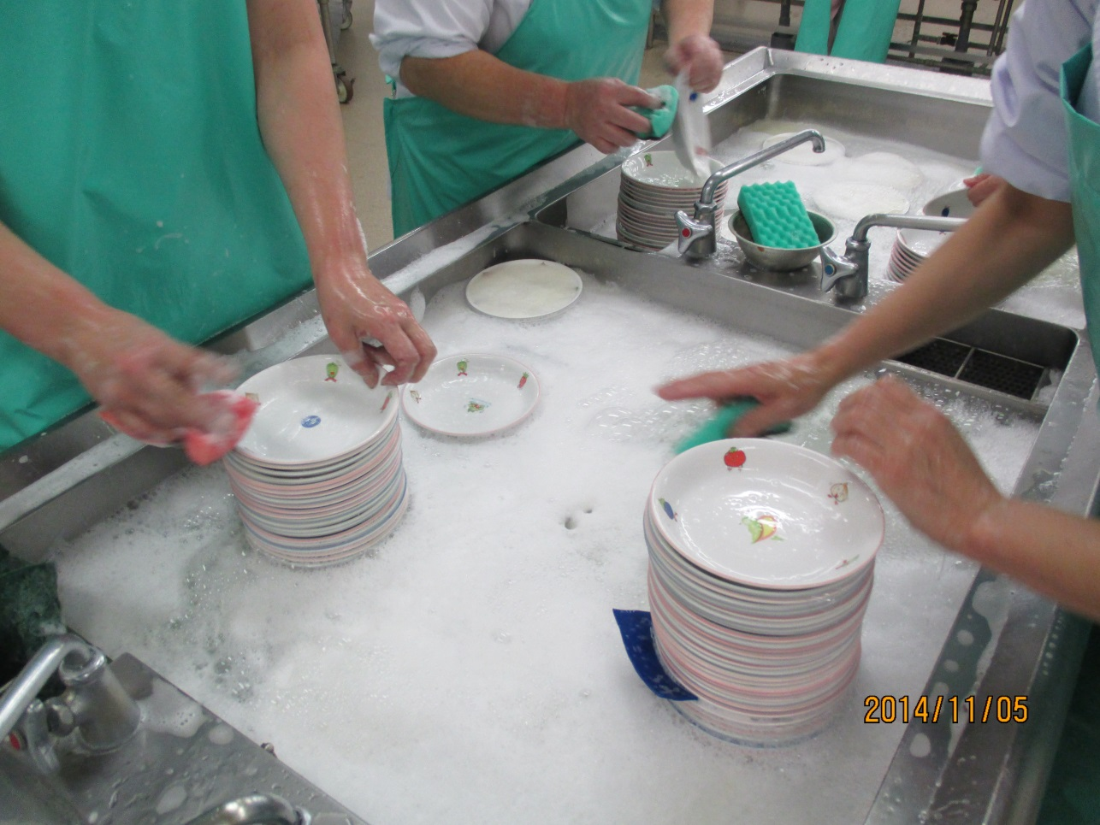
午後の給食室
残菜調査
（献立ごとに残菜率をだし、栄養価に反映させる。）
洗浄
（一枚一枚丁寧に洗います。洗浄後は、熱風消毒保管庫で消毒。）
Notes:
午後の給食室です。食器は石けん液につけて１枚１枚丁寧に手洗いをしていきます。3枚食器の日は、２４００枚もの食器とおはしやスプーン、食缶を洗います。よく洗った後は、熱風消毒をして衛生的に保管します。
また、各料理ごとの食べ残し量を測定し、残さい率を栄養価に反映します。それらは市の教育委員会に提出します。さらにたべのこしの量をみて次回の調理や献立づくりの参考にもしています。

Slide 48
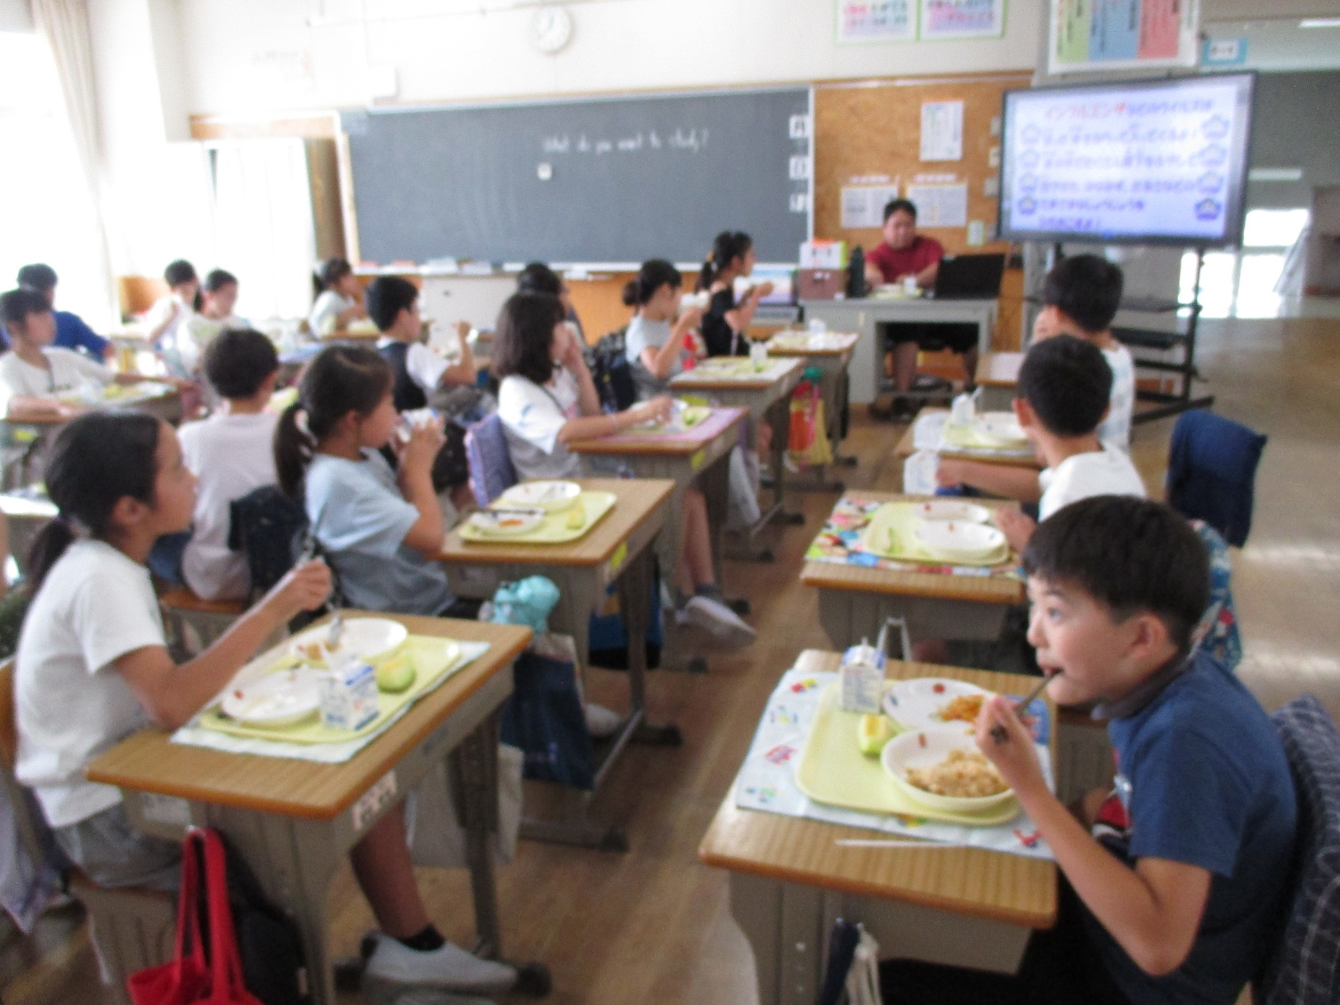
５、食に関する取組
Notes:
次に妙典小学校で行っている食に関する取り組みについてご紹介します。Ｒ4年度、昨年度の取り組みと今年度実施予定の取り組みについてお話します。

Slide 49
・行事食
（七夕・十五夜・お彼岸・七五三・クリスマス・お正月など）
・おはなし給食
・T.Tによる食に関する授業
１年生 生活科 給食のマナーについて
２年生 道徳 かみかみメニュー
５年生 総合 SDGｓ 食品ロスについて
６年生 １食分の食事を考えよう など
・委員会活動
もぐもぐタイム（給食時間）の放送
給食に関する動画の作成 など
Notes:
食育という言葉が世間でも使われるようになってきました。食べることはただおなかを満たすだけでなく、学習の一つであるということで、妙典小でも様々な食育活動に取り組んでいます。

Slide 50
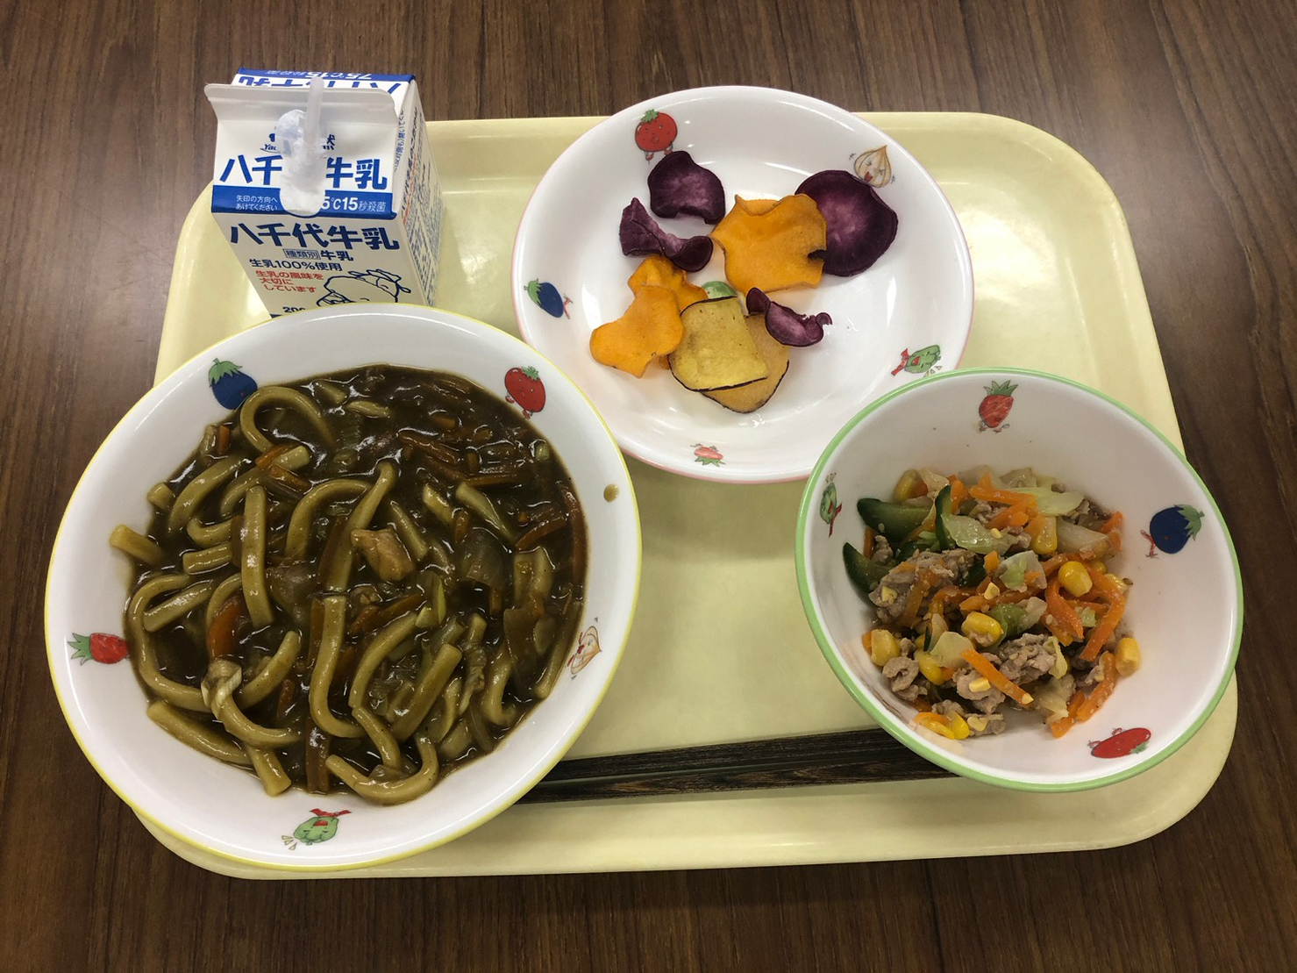
旬・季節感
カレーうどん
ツナコーンサラダ
３色さつまチップス
牛乳
Notes:
給食での献立作成の際の工夫について紹介します。この日は旬の食材3色のサツマイモをつかって薩摩チップスをつくりました。サツマイモは原木にある農家さんでとれたものです。鮮やかな色が美しいチップスになりました。

Slide 51
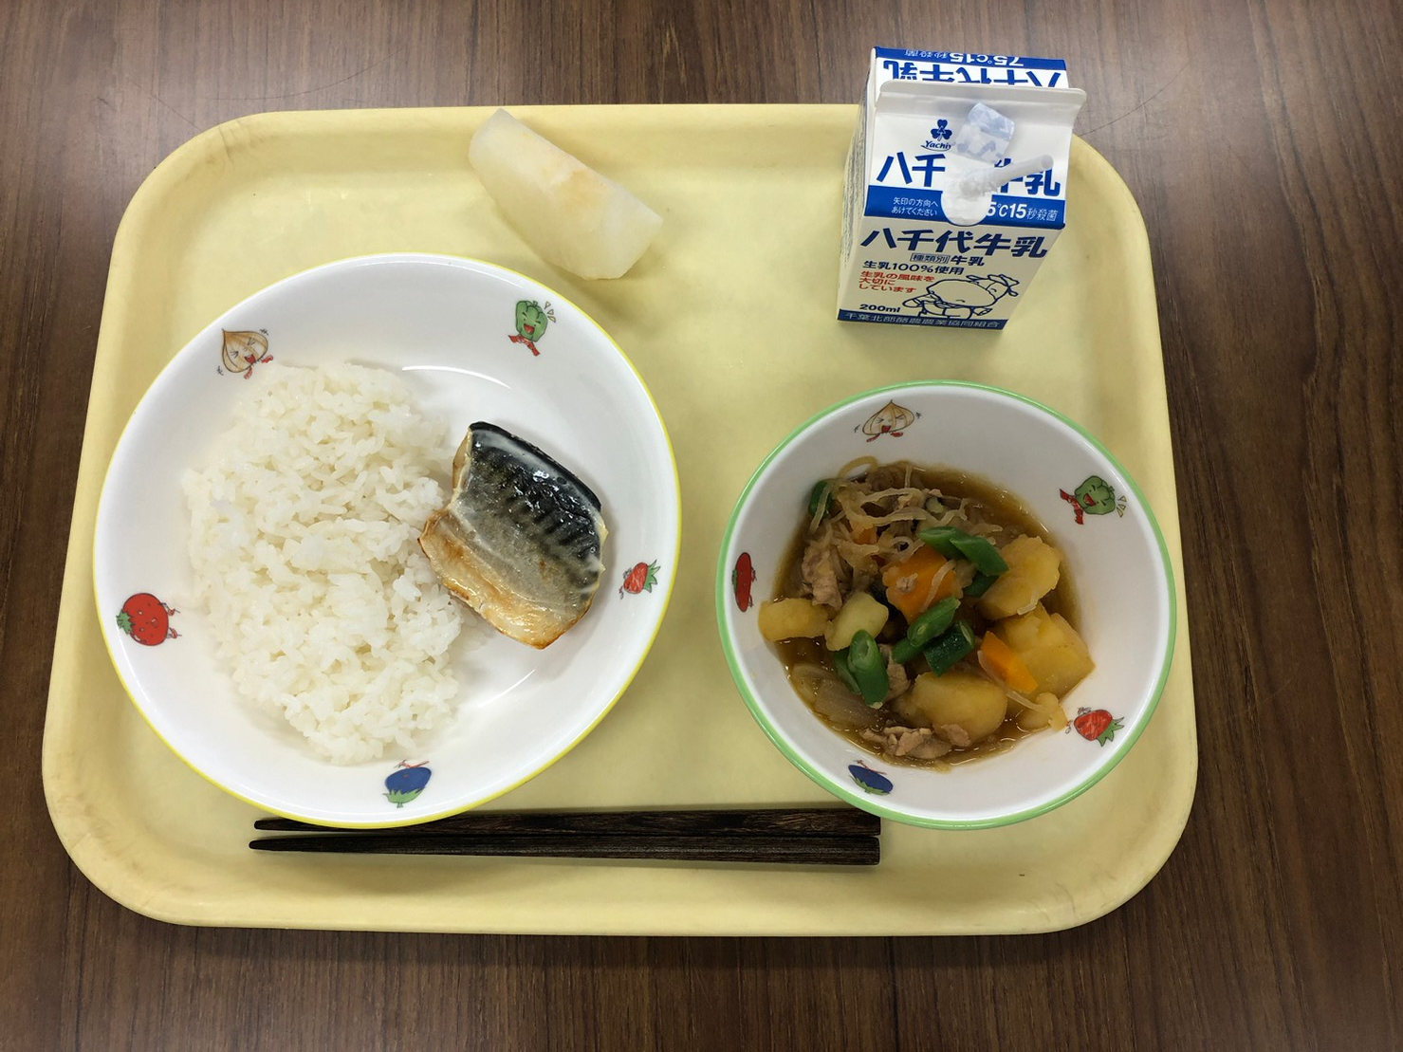
ごはん
さばの文化干
にくじゃが
市川のなし
牛乳
旬・季節感
Notes:
市川市といえば「いちかわのなし」が有名ですね。給食でも7月～9月頃旬の銘柄を八百屋さんに届けていただいています。令和4年度は雹【ひょう】の被害もありそのままを味わうだけでなく甘く煮てコンポートにし
雹被害のなしを使った手作りケーキにも挑戦しました。

Slide 52
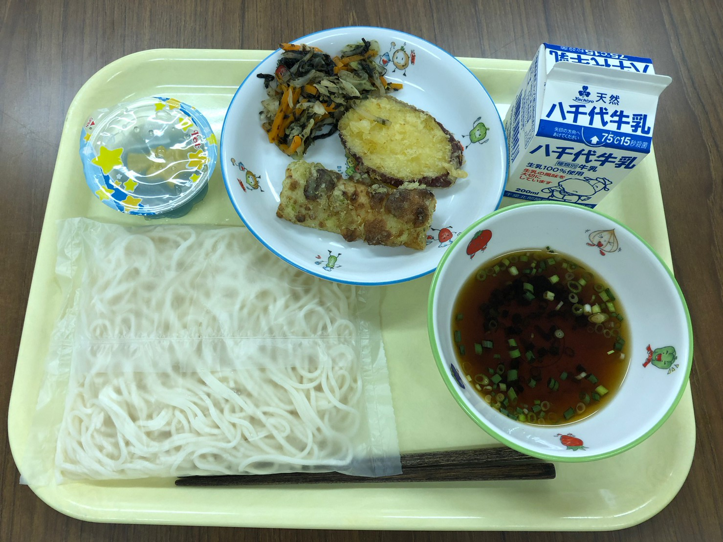
そうめん
サツマイモ天ぷら
いそべ揚げ
あえもの
七夕ゼリー
牛乳
行事
Notes:
次に行事食について紹介します。7月7日には七夕にちなみ、そうめん、サツマイモ天ぷら、いそべ揚げ、七夕ゼリーを提供しました。夜空に思いをはせながら暑い季節にぴったりなだしのきいたおいしいそうめんをいただきました。今年は冷やし中華を提供する予定です。

Slide 53
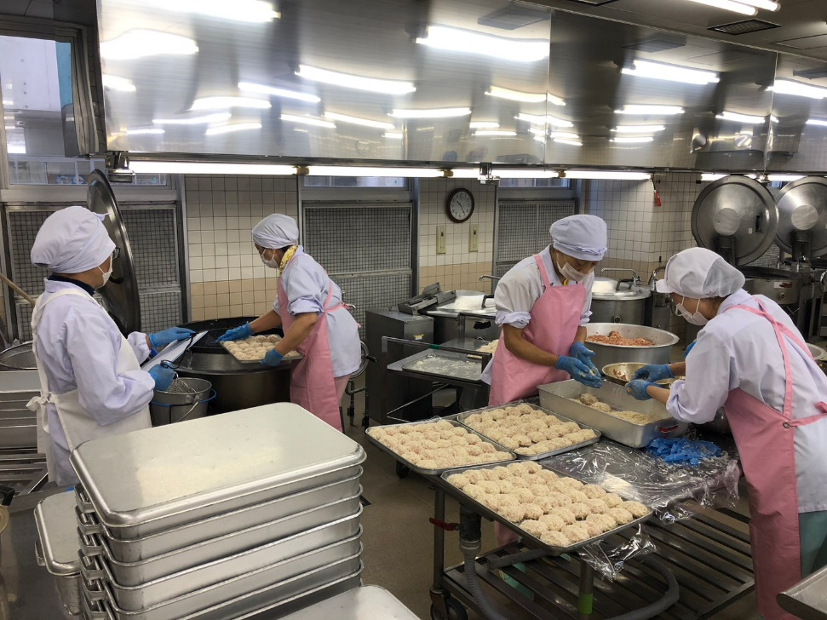
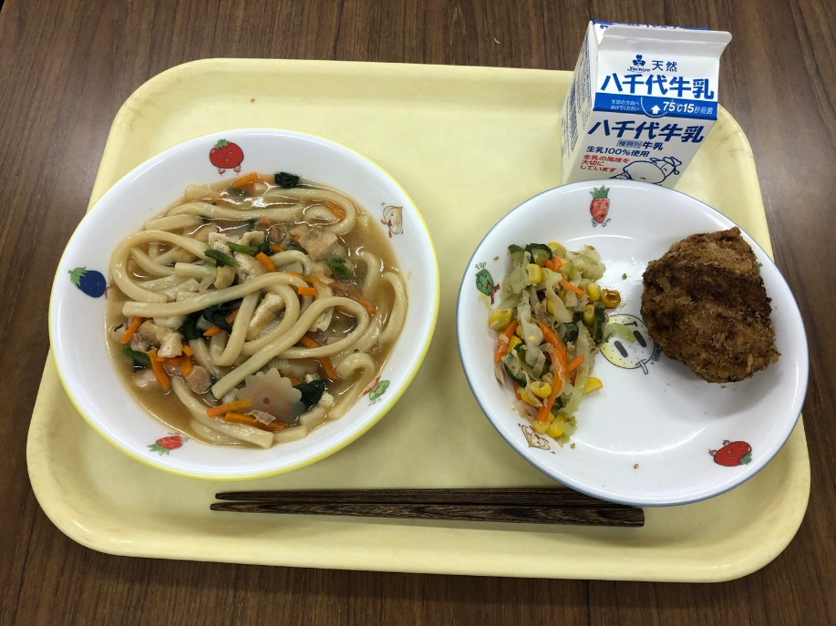
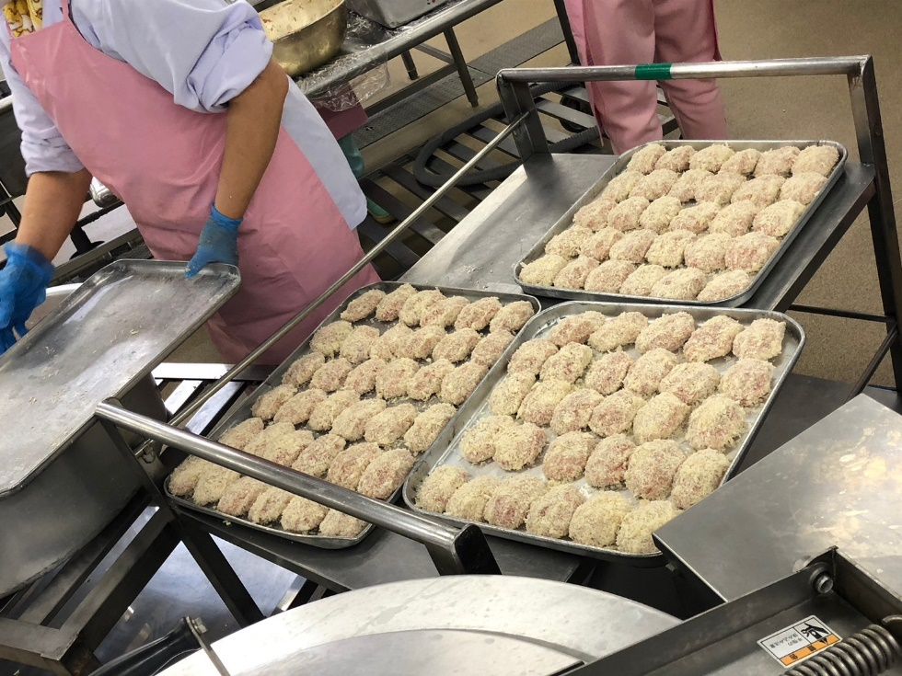
手作り
五目うどん
ツナコーンサラダ
手作りメンチカツ
牛乳
Notes:
また給食ではできるだけ出来合いのものは使わずに、「手作りで安心・安全なものを」モットーにしています。この写真は手作りメンチカツを作りました。ジューシーでとてもおいしく仕上がりました。いつも子どもたちに喜んでもらえるよう、心をこめて作ります。

Slide 54
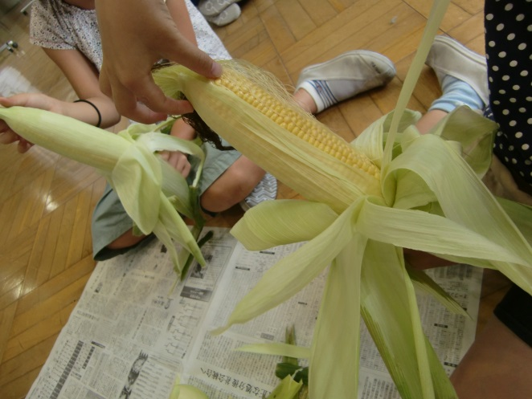
体験活動
２年生
とうもろこしの皮むき
Notes:
体験活動について紹介します。７月にはとうもろこしを提供しました。全校分なのでなんと４２０本！昨年度は感染症対策のため給食室で皮むきをしました。給食時間には担任の先生からとうもろこしについておはなししていただきました。今年は７月4日に実施予定です。

Slide 55
千産千消
Notes:
千葉県では千葉県の千をあてて、千産千消をおこなっています。市川市では、農協のかたにご協力いただき、梨の産地大町の豊水や新高、のり養殖行徳の生のりなどを使用しています。今年も１月には、市川でとれた板ノリをつかった手作りノリ佃煮を提供予定です。

Slide 56
家庭科
５年生 総合的な学習の時間
食品ロス 私たちが出来ること
Notes:
食に関する授業での取り組みについて紹介します。昨年度5年生の総合の授業では食品ロスについて取り組んでいました。自分たちの身近な給食をフォーカスし、残債を減らすには何ができるのか1人1人ができる取り組みを考えました。調査の後に、食べ残しの理由が給食の盛り付ける量・給食の時間・好き嫌いが要因である場合が多いことがわかり、要因に合わせてこれから各クラスに様々な取り組みの実施しました。その成果か…。今年度は昨年の４．５．６月と比較し、残菜率が低い日が増えています。

Slide 57
家庭科
６年生 こんだてを工夫して
Notes:
6年生は家庭科の1食分の食事を考える授業の発展として給食の献立を作成しました。各クラス班で献立を考え児童・教職員・給食室がそれぞれ投票しナンバー１が決めました。決定した献立は1月に提供予定です。おたのしみに！

Slide 58
おはなしきゅうしょく ～ルルとララのきらきらゼリー～
Notes:
11月2日から１２月２日の読書月間にあわせておはなし給食を実施しました。この日はるるとららシリーズより、きらきらゼリーです。調理員さんと協力して濃厚な宝石のようなぶどうゼリーを作りました。

Slide 59
給食委員会 ～苦手なものも…ひとくちチャレンジしてみよう！
動画の作成～
Notes:
給食委員会では苦手なものでも１口チャレンジ！！という動画を作成しました。各クラスで給食時間に見てもらいましたクイズでは大盛り上がり！黙食ですが指で数字を表しながらたのしんでいる子供たちをみて
できることを工夫して楽しい給食時間を作っていきたいと「心から思いました。今年度は給食時のマナーをテーマにすすめています。

Slide 60
最後に・・・
食育は学校だけでなく、家庭でのいつもの生活の中のちょっとしたことが勉強になります。
家庭・地域・学校で協力して子どもたちの健康的な食生活づくりを支えていきたいと考えています。
子どもたちが笑顔で元気に過ごせるようにしていきたいと考えています。
Notes:
最後に食育は学校だけでなく、家庭でのいつもの生活の中のちょっとしたことが勉強になります。
家庭・地域・学校で協力して子どもたちの健康的な食生活づくりをして支えていきたいと考えています。
子どもたちが笑顔で元気に過ごせるように今後ともご協力のほどお願いいたします。

Slide 61
ご清聴、ありがとうございました
Notes:
ご清聴ありがとうございました。

Slide 62
今日の給食について
牛乳
パイナップルケーキ
とりなんばんうどん
あおなと
きりぼしだいこんの
おひたし
片付け方
食べきれなかったものは、入っていた食缶に。
食器はもとのかごに。
ストローは、ビニール袋に。
牛乳パックはつぶして、ゴミぶくろに。
※牛乳の飲み残しがある場合はケースに並べる。
Notes:
きょうの給食について紹介します。とりなんばんうどん、あおなと切干大根のおひたし、パイナップルケーキです。
これから配膳になります。順番に手洗い・消毒をして座席にてお待ちください。
給食中はとなりのかたとお話しできるていどの声量で会話をよろしくお願いいたします。
次に片付け方についてです。
食べきれなかったものは、入っていた食缶に。
食器はもとのかごに。
ストローは、ビニール袋に。
牛乳パックはつぶして、ゴミぶくろに。
※牛乳の飲み残しがある場合はケースに並べる。
それでは順番に手洗いをして座席にてお待ちください。
PTA本部の皆様、配膳の補助のご協力お願いいたします。

Slide 63
アンケートへのご協力よろしくお願いします。
入り口のアンケート回収箱に提出してください。
片付け方
食べきれなかったものは、入っていた食缶に。
食器はもとのかごに。
ストローは、ビニール袋に。
牛乳パックはつぶして、ゴミぶくろに。
※牛乳の飲み残しがある場合はケースに並べる。
Notes:
※最後に表示しておくスライド ご馳走様でした。
→アンケート 回収 長時間、ありがとうございました。

